Slide 1
Python 데이터 분석 기초
Moon Yong Joon

Slide 2
1. Numpy 기초 2.Numpy dtype 클래스 3. Numpy 함수 4. 선형대수 기초 5.Matplotlib 기초 6. Pandas 모듈 기초
목차

Slide 3
7. Pandas Series/ DataFrame 기초 8.Pandas series/dataframe 공통메소드 9. Pandas index class 10.Pandas groupby 처리 11. Pandas panel(3차원)
목차

Slide 4
1. Numpy 기초
Moon Yong Joon

Slide 5
NdArray 이해
Moon Yong Joon

Slide 6
ndarray class

Slide 7
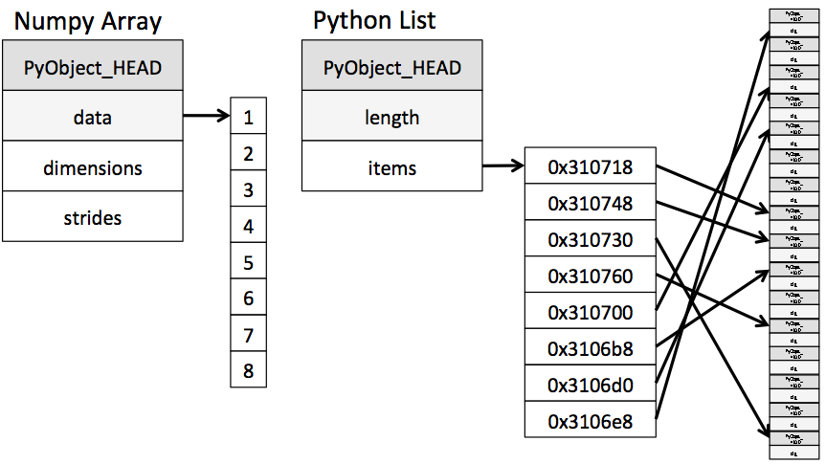
ndarray vs. list 구조
Ndarray와 list는 내부 구조부터 다르게 되어있어 ndarray가 더 처리가 빠르게 실행됨

Slide 8
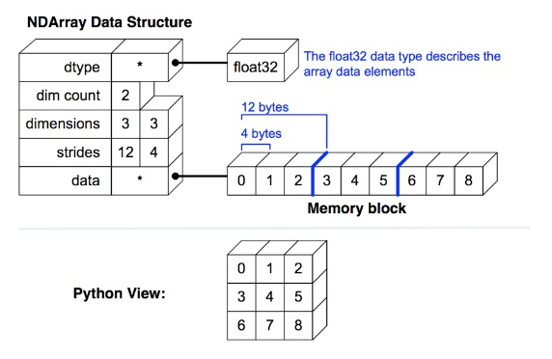
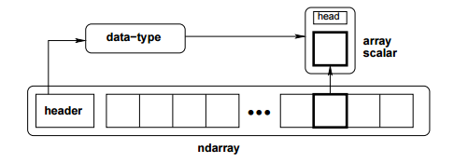
ndarray 구조
Ndarray는 데이터를 관리하고 data-type은 실제 데이터들의 값을 관리하며, array scalar는 위치를 관리

Slide 9
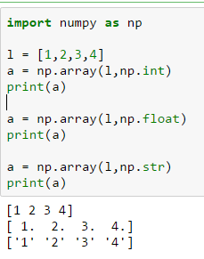
데이터 타입 부여
ndarray는 각 원소별로 동일한 데이터 타입으로 처리
array( [
원소
,
원소
,
원소
], dtype )

Slide 10
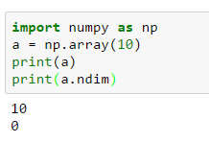
0차원
numpy.array 생성시 단일값(scalar value)를 넣으면 arrary 타입이 아니 일반 타입을 만듬
Column: 열
[0,0]
Row : 행

Slide 11
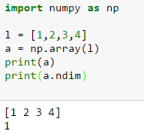
1차원
배열의 특징. 차원, 형태, 요소를 가지고 있음
생성시 데이터와 타입을 넣으면 ndim(차원)으로 확인
Column: 열
0
1
2
[0,0]
[0,1]
[0,2]
0
Row : 행

Slide 12
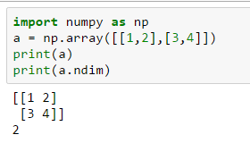
2차원 배열
3행, 3열의 배열을 기준으로 어떻게 내부를 행과 열로 처리하는 지를 이해
Column: 열
0
1
2
[0,0]
[0,1]
[0,2]
0
[1,0]
[1,1]
[1,2]
Row : 행
1
[2,0]
[2,1]
[2,2]
2
Index 접근 표기법
배열명[행][열]
배열명[행, 열]
Slice 접근 표기법
배열명[슬라이스, 슬라이스]

Slide 13
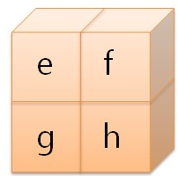
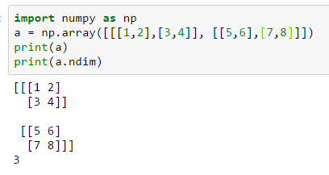
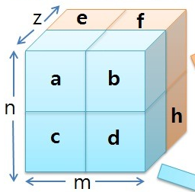
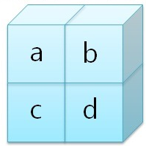
3차원
numpy.array 생성시 sequence 각 요소에 대해 접근변수와 타입을 정할 수 있음

Slide 14
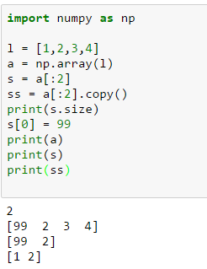
할당은 참조만 전달
Ndarray 타입을 검색이나 슬라이싱은 참조만 할당하므로 변경을 반지하기 위해서는 새로운 ndarray로 만들어 사용. copy 메소드가 필요

Slide 15
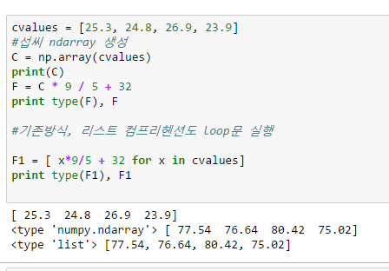
벡터화 연산 : for문 미사용
F (화씨) = c(섭씨) * 9 / 5 + 32 이 공식을 기준으로 연속적인 배열을 loop 문 없이 계산
ndarray 특징은 array 원소 만큼 자동으로 순환 계산해서 ndarray로 반환함

Slide 16
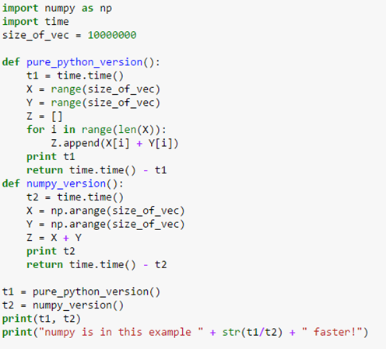
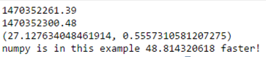
list와 ndarray 계산 성능
numpy.ndarray로 계산시 python list 타입에 비해 계산 속도가 빠름
배열을 c언어처럼 관리하므로 별도의 index를 구성하지 않으므로 계산속도 빠름

Slide 17
Ndarray 속성

Slide 18
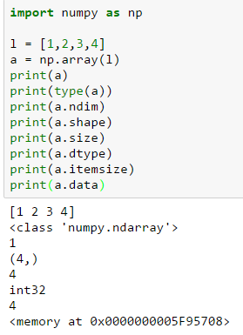
ndarray 생성 : 주요 변수 1
Ndarray 생성시 shape, dtype,strides이 인스턴스 속성이 생성됨
변수 | Description
ndarray.ndim | ndarray 객체에 대한 차원
ndarray.shape | ndarray 객체에 대한 다차원 모습
ndarray.size | ndarray 객체에 대한 원소의 갯수
ndarray.dtype | ndarray 객체에 대한 원소 타입
ndarray.itemsize | ndarray 객체에 대한 원소의 사이즈
ndarray.data | ndarray 객체에 데이터는 itemsize 크기의 hex값으로 표현

Slide 19
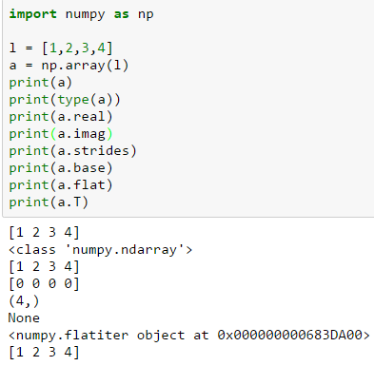
ndarray 생성 : 주요 변수 2
일차원과 다차원의 원소 개수를 len()함수로 처리시 다른 결과가 나옴
변수 | Description
ndarray.real | ndarray 에 생성된 복소수에서 실수값
ndarray.imag | ndarray 에 생성된 복소수에서 허수값
ndarray.strides | ndarray 객체에 대한 원소의 크기
ndarray.base | ndarray 객체에 다른 곳에 할당할 경우 그 원천에 대한 것을 가지고 있음
ndarray.flat | ndarray 객체가 차원을 가질 경우 하나로 연계해서 index로 처리
ndarray.T | ndarray 객체에 대한 역핼력

Slide 20
함수와 메소드가 이중 지원

Slide 21
함수와 메소드 지원
numpy 모듈에 함수, ndarray 내의 메소드가 이중으로 지원하는 함수와 메소드가 많지만 용도에 맞춰사용-> 메소드 사용을 권고
numpy module
함수
ndarray class
메소드

Slide 22
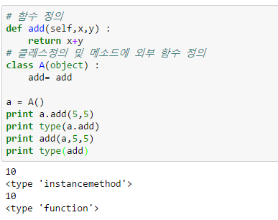
함수와 메소드를 동일하게 처리
python은 외부 함수를 클래스 내부 변수에 할당하면 메소드로 인식하므로 함수와 메소드를 동일하게 처리가 가능한 구조임

Slide 23
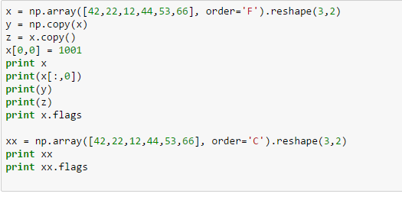
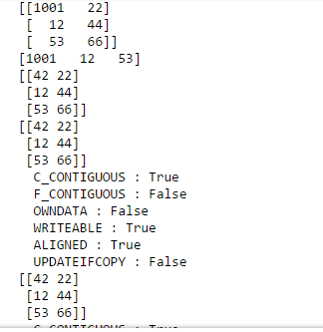
numpy.copy vs ndarray.copy
copy(obj, order='K') , obj.copy(order=‘C’)는
거의 동일한 처리함
order는 {'C', 'F', 'A', 'K'}.
'C' : C-order, 'F' : Fortran-order, 'A' : fortran이면 F, 아니면 C처리, 'K' : obj에 매치해서 처리

Slide 24
ndarray

Slide 25
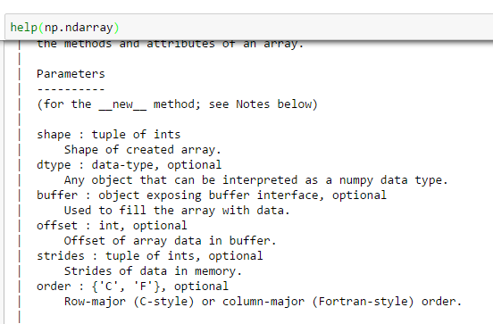
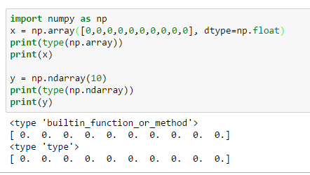
ndarray 생성하기
numpy 내의 데이터 타입은array함수와 ndarray 생성자로 생성

Slide 26
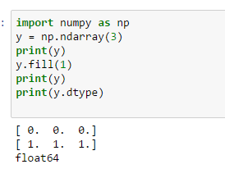
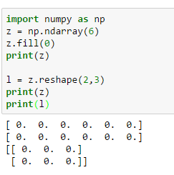
ndarray 데이터 변경
ndarray 생성하면 내부 원소들은 float 타입으로 생성됨

Slide 27
Ndarray 생성 함수 이해하기
Moon Yong Joon

Slide 28
ones

Slide 29
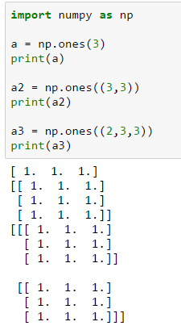
ones함수
ndarray 생성하면 내부 원소들은 one 원소를 가지는 ndarray를 생성
1차원
2차원
3차원

Slide 30
zeros

Slide 31
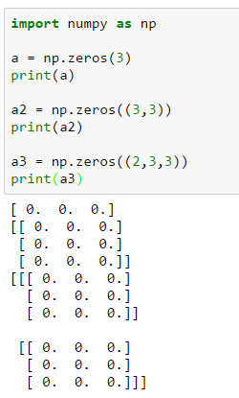
zeros함수
ndarray 생성하면 내부 원소들은 zero 원소를 가지는 ndarray를 생성
1차원
2차원
3차원

Slide 32
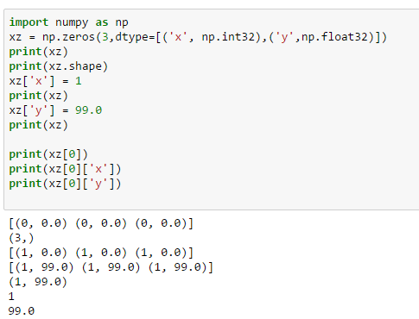
zeros함수 : 원소를 튜플로 생성
ndarray 생성하면 내부 원소들은 (int,float) 원소를 가지는 ndarray를 생성

Slide 33
empty

Slide 34
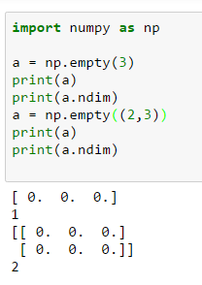
numpy.empty 생성
numpy.empty는 shape를 넣고 array 생성
empty(shape, dtype=float, order='C')
row-major (C-style)
or column-major (Fortran-style) order in memory.

Slide 35
ones/zeros/empty likes

Slide 36
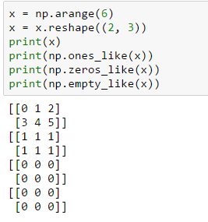
ones,zeros,empty likes
기존 생성된 배열을 기반으로 ones, zeros, empty로 객체를 생성할 경우 사용

Slide 37
eye

Slide 38
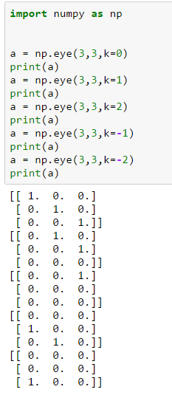
numpy.eye 생성 예시
numpy.eye 생성시 숫자를 정의하면 정방행렬을 만들고 대각선이 1로 세팅. 단 k값을 줄 경우 위치를 바꿈
numpy.eye(n, m=None, k=0, dtype=<type 'float'>)
K=0
K=1
K=2
K=-1
K=-2

Slide 39
identity

Slide 40
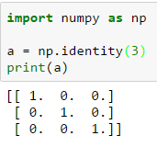
numpy.identity 생성함수
numpy.identiry 함수로 생성하면 실제 정방형 ndarray 타입이 생기고 대각선으로는 1이 정의됨
numpy.identity(n, dtype=None)

Slide 41
linspace

Slide 42
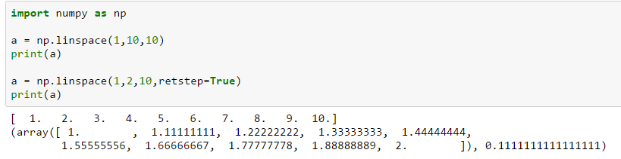
numpy.linspace 생성함수
이 함수로 시작과 종료 그리고 num(요소의 개수)로 생성
linspace(start, stop, num=50, endpoint=True, retstep=False)

Slide 43
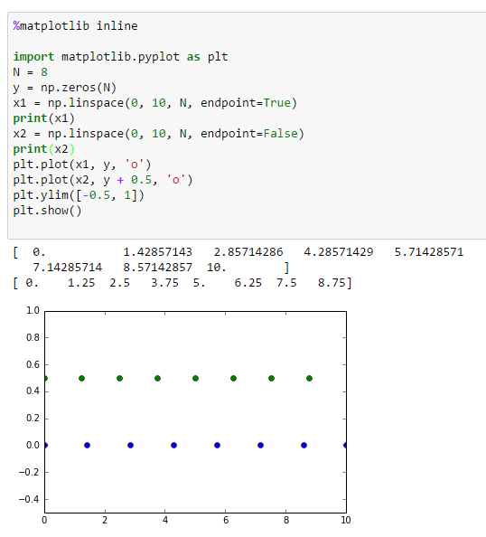
linspace : 최종값 포함 유무
Linspace로 endpoint를 false로 하면 최종 값은 포함하지 않음

Slide 44
arange

Slide 45
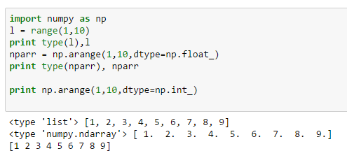
range와 numpy.arange 비교
리스트와 ndarray 타입의 차이는 배열객체 안의 메소드들이 계산에 대한 차이가 반영
arange([start,] stop[, step,], dtype=None)
numpy.arange는
다양한 타입으로 array를 생성할 수 있음

Slide 46
asarray

Slide 47
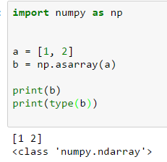
asarray
List 등을 ndarray 타입으로 전환하는 함수
asarray(array_likes, dtype=None, order=None)

Slide 48
벡터화 연산
Moon Yong Joon

Slide 49
스칼라와 연산

Slide 50
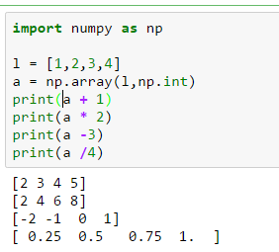
수치계산
Ndarray에 대한 수치 계산은 기본 벡터화해서 배열을 만들어서 계산함
+ : 배열간 덧셈
- : 배열간 뺄셈
* : 배열간 곱셈
/ : 배열간 나눗셈
** : 배열간 제곱
% : 배열간 나머지

Slide 51
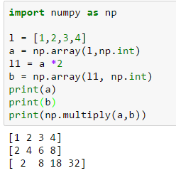
multiply 함수 :곱셈
multiply 함수는 1차원 ndarray에서는 *연산자와 같은 계산 결과가 나옴

Slide 52
dot/cross

Slide 53
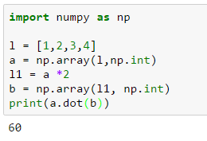
dot 연산 : 1차원
1차원 배열간의 dot 연산은 각 원소의 곱이 합산으로 표시

Slide 54
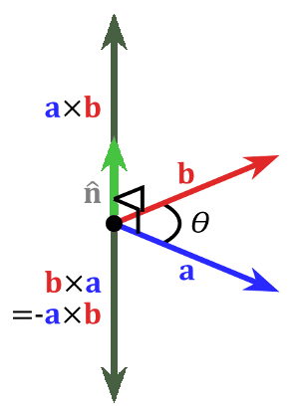
vector 곱셈
벡터곱(vector곱, 영어: cross product) 또는 외적(外積)은 수학에서 3차원 공간의 벡터들간의 이항연산의 일종이다. 연산의 결과가 스칼라인 스칼라곱과는 달리 연산의 결과가 벡터
주요 산식 :
a*b = (a2b3−a3b2, a3b1−a1b3, a1b2−a2b1)
a = [0,0,1]
b = [0,1,0]
a*b = [0-1,0-0,0-0] = [-1,0,0]

Slide 55
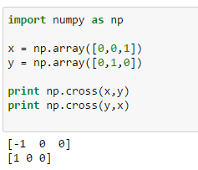
cross 연산 : 1차원
벡터곱 연산을 np.cross 함수를 이용하여 처리

Slide 56
Numpy 검색/갱신 하기
Moon Yong Joon

Slide 57
내부 원소 접근 방식

Slide 58
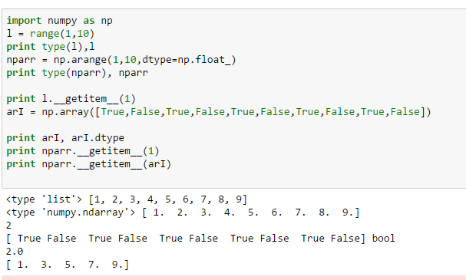
__getitem__ 비교
numpy.ndarray 타입에서는 __getitem__에 논리연산 등 다양한 처리를 허용

Slide 59
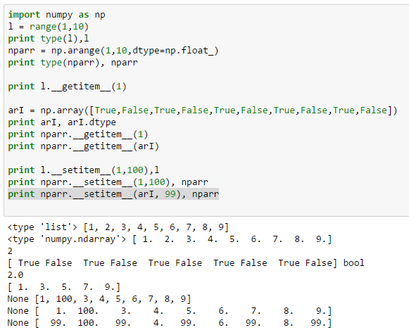
__setitem__
Index와 slice 처리시 기존 리스트의 방식보다 더 다양한 처리를 위해 __setitem__ 메소드를 override 함

Slide 60
2차원 : 행과 열 접근

Slide 61
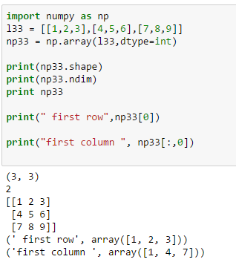
배열 접근하기 : 행과 열구분
배열명[ 행 범위, 열 범위] 행으로 접근, 열로 접근
첫번째 행 접근
Column: 열
0
1
2
0
[0,0]
[0,1]
[0,2]
Row : 행
[1,0]
[1,1]
[1,2]
1
2
[2,0]
[2,1]
[2,2]
첫번째 열 접근
Column: 열
0
1
2
0
[0,0]
[0,1]
[0,2]
Row : 행
[1,0]
[1,1]
[1,2]
1
2
[2,0]
[2,1]
[2,2]

Slide 62
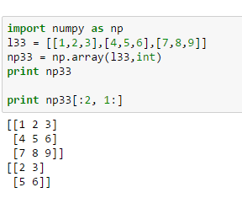
배열 접근하기 : 행렬로 구분
첫번째와 두번째 행과 두번째와 세번째 열로 접근
Column: 열
0
1
2
0
[0,0]
[0,1]
[0,2]
Row : 행
[1,0]
[1,1]
[1,2]
1
2
[2,0]
[2,1]
[2,2]

Slide 63
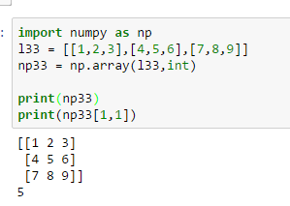
배열 접근하기 : 값
행과 열의 인덱스를 지정하면 실제 값에 접근해서 보여줌
Column: 열
0
1
2
0
[0,0]
[0,1]
[0,2]
Row : 행
[1,0]
[1,1]
[1,2]
1
2
[2,0]
[2,1]
[2,2]

Slide 64
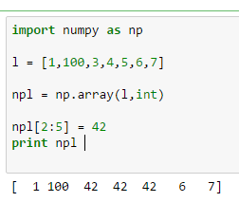
배열 값 바꾸기 : Broadcasting
배열계산시 scalar 값과 계산시 크기가 작은 것을 동일한 크기로 계산되도록 확산이 발생
npl[2:5]는 원소가 3개에 스칼라 값인 42를 할당했지만
[42,42,42]로 인식하여 처리

Slide 65
N차원 배열 처리

Slide 66
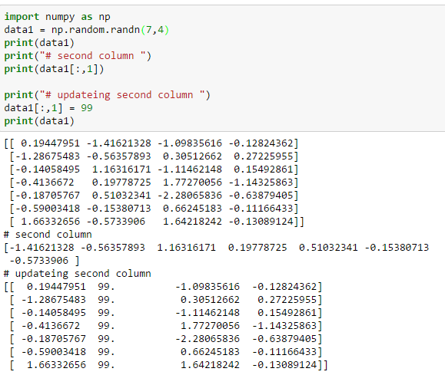
다차원 배열 : 열 조회/ 변경
7*4배열을 정의하고 첫번째 열의 값을 99으로 변경
배열명[행접근, 열접근]
Slicing도 행접근과 열접근으로 별도로 할 수 있음
배열명[ 행 슬라이싱, 열 슬라이싱] 으로 배열을 접근 가능

Slide 67
비교연산 처리

Slide 68
ndarray 와 비교연산 처리
ndarray와 ndarray간의 비교연산. Scala 값은 broadcasting하므로 ndarray 동일 모형의 동일값으로 인지해서 처리된 후 bool값을 가지는 ndarray가 생성됨
배열명[논리연산]
논리 연산 등 다양한 연산을 이용해서 배열 접근
ndarray
ndarray
ndarray
=
비교
연산

Slide 69
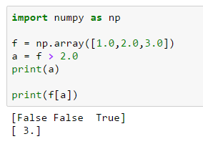
1차원 배열 : 조회
[f > 2.0] 조건의 원소가 True 인 것만을 조회

Slide 70
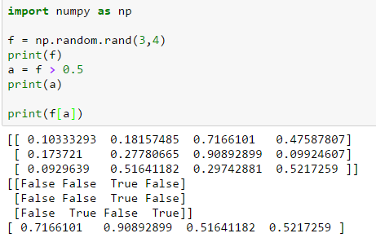
다차원 배열 : 조회
[f > 0.5] 조건의 원소가 True 인 것만을 조회

Slide 71
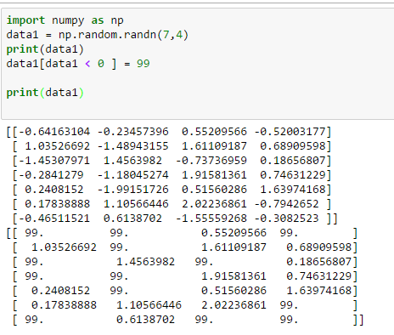
다차원 배열 : 변경
[data1 <0] = 99 실제 배열의 원소들 값이 0보다 작을 경우 99으로 전환

Slide 72
Numpy Fancy Indexing 이해하기
Moon Yong Joon

Slide 73
원소추출

Slide 74


행 검색
정수배열을 사용한 색인(양수,음수를 이용)이며 행에 대한 정보를 list로 제공해서 3번째와 1번째를 출력
정방향
역방향

Slide 75


순서쌍 처리후 원소만 추출
두개의 배열을 주면 첫번째 배열은 행, 두번째 배열은 열로 순서쌍을 구성해서 값을 추출

Slide 76
배열추출

Slide 77


행과 열로 구성된 배열 추출
첫번째 배열은 행을 처리 두번째 배열은 열을 처리해서 행과열로 구성된 배열 추출
np.ix_함수를 이용

Slide 78
표현식 사용

Slide 79

표현식 : 비교 연산
배열에 직적 비교연산 수식을 제공해서 원소 추출

Slide 80

표현식 : 산출 + 비교 연산
배열의 각 원소가 3으로 나누었을때 나머지가 0이 아닌 경우 원소 추출

Slide 81

메소드 사용
배열 내의 원소가 nonzero인 것을 식별하기 위해 nonzero메소드 사용

Slide 82
matrix class
Moon Yong Joon

Slide 83
ndarray와 matrix 구분

Slide 84
ndarray와 matrix 구분
다차원 배열을 생성하지만 matrix는 MATLAB 기능을 지원
구분 | ndarray | matrix
차원 | 다차원 가능 | 2 차원
* 연산자 | 요소간 곱 | 행렬곱
numpy.multiply() | 요소간 곱 | 요소간 곱
numpy.dot() | 행렬곱 | 행렬곱

Slide 85

ndarray와 matrix 연산 비교
Matrix는 dot/* 처리가 동일, ndarry는 */multiply가 동일

Slide 86
Matrix 덧셈/뺄셈

Slide 87




Matrix 덧셈/뺄셈
행렬 덧셈은 A 열과 B의 행과 열이 같으면 덧셈과 뺄셈을 처리

Slide 88

Matrix 곱셈/나눗셈
Matrix에 대한 곱셈과 나눗셈도 각 원소별로 처리

Slide 89
Matrix dot

Slide 90


Matrix dot
행렬 곱셈은 A 열과 B의 행이 같으면 A 행과 B의 열로 계산처리 됨
.
=
A(m*k)
B(k*n)
C(m*n)

Slide 91

Dot 연산 : ndarray
행렬(2행 2열)과 행렬(2행 2열)을 곱하면 결과는 2행 2열의 행렬로 처리하고 ndarray타입으로 리턴

Slide 92

Dot 연산 : ndarray (4,3)*(3,1)
ndarray 를 행렬 연산하고 (4,1) 배열로 만들고 100으로 나눠서 결과값 출력

Slide 93

Matrix타입 : 연산(*)은 dot연산
Dot 함수 호출과 동일하게 처리됨

Slide 94

Matrix 연산(*) : asmatrix
Matrix 타입과 ndarray간의 연산을 할 경우 ndarray 타입을 matrix 타입으로 전환 후 연산처리

Slide 95
2.Numpy Dtype class
Moon Yong Joon

Slide 96
dtype class 이해하기
Moon Yong Joon

Slide 97
메모리 처리 방식

Slide 98
Byte 메모리 저장방식
(<: little-endian, >: big-endian, |: not-relevant),
<: little-endian
리틀 엔디안은 최하위 비트(LSB)부터 부호화되어 저장된다. 예를 들면, 숫자 12는 2진수로 나타내면 1100인데 리틀 엔디안은 0011로 각각 저장된다.
>: big-endian
이 방식은 데이터의 최상위 비트가 가장 높은 주소에 저장되므로 그냥 보기에는 역으로 보인다. 빅 엔디안은 최상위 비트(MSB)부터 부호화되어 저장되며 예를 들면, 숫자 12는 2진수로 나타내면 1100인데 빅 엔디안은 1100으로 저장된다.
|: not-relevant
문자를 저장할 때 사용 endian가 상관없이 처리
.

Slide 99


Little-endian/big-endian
itemsize 메소드는 저장되는 메모리의 크기이며 little-endian은 좌측, big-endian은 우측부터 저장
.

Slide 100

not-relevant
endian에 상관없이 문자를 저장할때 제일 왼쪽부터 저장됨
.

Slide 101
데이터 타입 이해하기

Slide 102
array-protocol type string
(<: little-endian, >: big-endian, |: not-relevant)와 연계처리하여 데이터 타입 지정
기본 타입 | 설명
‘t’ | Bit field
'b' | boolean
'i' | (signed) integer
'u' | unsigned integer
'f' | floating-point
'c' | complex-floating point
'O' | (Python) objects
'S', 'a' | (byte-)string
'U' | Unicode
'V' | raw data (void)
.

Slide 103
Ndarray 타입과 매칭 1
타입 매칭
Ndarray 타입 | 타입 코드 | 설명
int8, uint8 | i1,u1 | 1byites 정수형
int16, uint16 | i2,u2 | 2byites 정수형
int32, uint32 | i4,u4 | 4byites 정수형
int64, uint64 | i8,u8 | 8byites 정수형
float16 | f2 | 반정밀도 부동소수점
float32 | f4, f | 단정밀도 부동소수점. C언어의 float형 호환
float64 | f8, d | 배정밀도 부동소수점, C언어의 double, Python의 float객체
float128 | f16, g | 확장 정밀도 부동소수점
complex64 | c8 | 32비트 부동소수점 2개를 가지는 복소수
complex128 | c16 | 64비트 부동소수점 2개를 가지는 복소수
.

Slide 104
Ndarray 타입과 매칭2
타입 매칭
Ndarray 타입 | 타입 코드 | 설명
complex256 | c32 | 128비트 부동소수점 2개를 가지는 복소수
bool | ? | True, False 값을 저장하는 불리언 형
object | O | 파이썬 객체형
string_ | S | 고정길이 문자열형-각 글자는 1바이트
unicode_ | U | 고정길이 유니코드
.

Slide 105


bool-> int, float->int로 전환
비교연산 결과가 bool 타입, float 타입을 astype 메소드로 타입을 전환

Slide 106


Int/float/ bool_ 생성
numpy 내의 데이터 타입은 ndarray 생성자로 사용

Slide 107
numpy.dtype

Slide 108

numpy.dtype 생성자
numpy.dtype은 ndarray를 생성에 필요한 데이터 타입을 정의하기 위한 클래스
numpy.dtype(object, align=False, copy=False)

Slide 109


numpy.dtype 생성 예시
Array 원소가 하나의 타입만 세팅할 수도 있고, 여러 개의 데이터 타입을 구성할 수 있음
Structured type : one field
Structured type : two field

Slide 110
numpy.dtype 변수

Slide 111

dtype 변수 - 1
Method | Description
char | 타입 표시
itemsize | 타입내의 요소들이 구성 크기
name | 현재 타입명
names | Ordered list field 명. 없으면 None
shape | 원소들에 대한 모형 크기
num | Builtin 타입이 순서

Slide 112

dtype 변수 - 2
Method | Description
type | numpy 내의 타입으로 표시
str | Array-protocol 타입스트링 표시 <: little-endian으로 float 8개 bytes 처리
isbuiltin | 0:structure array type 1: numpy 내부 타입 2: 사용자 정의 타입
byteorder | = : 기본 < : little > : big | : not applicable
alignment | 타입내의 요소들이 구성 크기
isalignedstruct | ?

Slide 113

dtype 변수 - 3
Method | Description
descr | Array interface 표시
hasobject | any reference-counted objects in any fields or sub-dtypes 가 존재시 True
subdtype | Tuple (item_dtype, shape) if this dtype describes a sub-array, and None otherwise.
base | 기본 정의된 타입
kind | array-protocol type
isnative | 파이썬 내부 byte order 사용여부

Slide 114

dtype 변수 - 4
Method | Description
flags | Interpret 되어진 bit flags
fields | Dtype 정의한 필드들
metadata | ?

Slide 115
dtype class 칼럼 이름 부여하기
Moon Yong Joon

Slide 116
dtype 구조

Slide 117

ndarray 내부 원소에 이름 부여
칼럼별 처리를 위해 index 이외의 이름을 부여하여 직접 접근하여 처리
‘x’
‘y’
‘z’
array[‘x’] 로 접근하면 ‘x’ 칼럼에 대해 전부 접근 가능

Slide 118


dtype에 칼럼명 정의 : tuple
dtype 정의시 칼럼명, 칼럼값을 튜플로 정의하면 칼럼을 명으로 조회가 가능

Slide 119

dtype에 칼럼명 정의 : dict
dtype 내의 dict 내 에 names에 칼럼명 정의, formats에 타입정의 또는 칼럼명과 타입으로 정의해서 사용가능

Slide 120

dtype에 칼럼명 정의 : 배열처리
ndarray 생성하면 내부를 (int, float)를 원소로 한 2차원 배열이 생성됨

Slide 121

칼럼 필드명 변경
dtype 내의 names 변수로 칼럼 필드를 조회 및 갱신이 가능

Slide 122
칼럼명으로 접근/변경

Slide 123

칼럼명 접근
numpy.array 생성시 sequence 각 요소에 대해 접근변수와 타입을 정할 수 있음
인덱스를 찾고
내부의 이름으로 검색
해당 이름에 해당되는 위치의 모든 값을 ndarray 타입으로 출력

Slide 124

칼럼명 접근 : fancy
numpy.array를 여러 칼럼단위로 접근시는 실제 칼럼명을 내부에 리스트에 넣어서 검색

Slide 125

칼럼명으로 변경
numpy.array 생성시 sequence 각 요소에 대해 접근변수에 대한 값을 변경할 있음

Slide 126
Numpy axis 이해하기
Moon Yong Joon

Slide 127
배열 축 이해 : 2차원

Slide 128


axis 이해하기 : 2차원
Axis는 배열의 축을 나타내며 0은 열이고, 1은 행을 표시
Column: 열
0
1
2
0
[0,0]
[0,1]
[0,2]
Row : 행
[1,0]
[1,1]
[1,2]
1
2

Slide 129

배열 전치
데이터를 복사하지 않고 데이터 모양이 바뀐 뷰를 반환하는 기능

Slide 130
배열 축 이해: 3차원

Slide 131


axis 이해하기 : 3차원
Axis는 배열의 축을 0은 두개의 행렬에서 각 열원소별로, 1은 행끼리 처리, 2은 내부 원소끼리 처리
Column: 열
0
1
0
0
1
Row : 행
2
3
1
Column: 열
0
1
0
4
5
Row : 행
6
7
1

Slide 132


축변경 : transpose
Tuple로 축번호를 받아 치환하지만 axis는 0,1이 default이므로 배열전치를 하려면 1,0으로 축을 변경해야 함
3차원인 경우

Slide 133
3.Numpy 함수
Moon Yong Joon

Slide 134
Numpy 함수
Moon Yong Joon

Slide 135
숫자처리 함수

Slide 136

절대값/부호 처리
abs, fabs : 각 원소의 절대값을 구함. 복소수가 아닌 경우에는 fabs로 빠른 연산을 처리
sign: 부호에 대한 처리, 1은 양수, -1은 음수

Slide 137

지수와 로그
exp는 지수 계산
log,log10,log2,log1p는 자연로그, 로그10, 로그2, 로그(1+x)

Slide 138

거듭제곱/제곱근
square는 거듭제곱, sqrt는 제곱근, power는 두 배열의 거듭제곱

Slide 139

절사/절상
ceil : 각 원소의 값보다 같거나 큰 정수 중 가장 큰 정수를 반환
floor : 각 원소의 값보다 작거나 같은 정수 중 가장 작은수 반환
rint : 각 원소의 소수자리를 반올림하고 dtype 유지

Slide 140

사칙연산
add, subtract, multiply, divide, floor_divide 처리

Slide 141

Mod 연산
modf : 단항연산으로 자신의 나머지와 몫 구하기
mod : 이항연산으로 나머지만 구함

Slide 142

관계연산
두 배열간의 관계를 표시하거나 부울 표시된 결과에 대해 any/all로 전체 결과를 확인

Slide 143

where 연산
where 연산은 조건을 표현한 배열을 기준으로 True일 경우 첫번째 배열의 요소, False일 경우는 두번째 배열의 요소로 처리

Slide 144

hypot 함수
sqrt(a² ⁺ b²)을 처리하는 함수

Slide 145
집합 함수

Slide 146

unique/in1d
집합처럼 만드는 unique 함수와 포함관계를 표시하는 in1d함수

Slide 147


집합연산하기
집합연산은 일단 1차원적으로 변환해서 합집합, 교집합, 차집합, 대칭차집합처리

Slide 148
통계 함수

Slide 149

합/평균/분산/표준편차
통계 기본 함수 제공하며 cumsum/cumprod는 각 원소의 값을 누적하는 함수

Slide 150


최대값/최소값
값이 최대값/최소값를 구하거나 값의 최대값과 최소값의 인덱스를 구함

Slide 151
Shape 조정 함수

Slide 152

Flatten/ravel 메소드의 차이:
Flatten 메소드는 하나의 별도의 새로운 객체를 만들기 위해 copy 연산을 사용하지만 ravel은 view만 제공하므로 갱신하면 기존 ndarray가 변경

Slide 153

Flatten/ravel 메소드: order
다차원에서 flat으로 처리시 order로 c언어타입과 fortran 언어타입으로 표현 가능

Slide 154

reshape 함수
reshape(a, newshape, order='C')는 a는 array-like, newshape는 int, tuple,
order는'C', 'F', 'A‘로 처리

Slide 155

concatenate 함수 : 1차원
concatenate((a1, a2, ...), axis=0)로 array를 연결

Slide 156

concatenate 함수 : n차원
concatenate((a1, a2, ...), axis=0)로 array를 연결

Slide 157

np.newaxis 변수
np.newaxis 변수는 slice 처리와 같이 사용해서 축을 바꿈 1행 배열은 1열 배열로 2행3열 배열은 3행2열 배열로 변환

Slide 158

tile
A 배열에 대한 Reps는 axis 축에 따른 반복을 표시
numpy.tile(A, reps)
x = np.array([ [1, 2], [3, 4]])
np.tile(x, (3,4))
Reps가 스칼라 값은 배수만큼 증가
Reps가 벡터값 일 경우 행과 열에 따라 추가

Slide 159

Array_like를 ndarray로 변환
Tile 함수를 이용해서 array_like를 모형에 따라ndarray로 변환

Slide 160

row/column stack 함수 : 1
row_stack함수는 row단위로 통합하고 column_stack함수는 column 단위로 통합

Slide 161

row/column stack 함수 : 2
Column_stack은 행은 그대로이고 열이 추가
Row_stack은 열은 그대로이고 행의 추가

Slide 162

nonzero 확인 함수
count_nonzero 함수를 이용해서 개수 확인 및 flatnonzero 함수를 이용해서 인덱스를 식별

Slide 163
File 처리 함수

Slide 164

save/load : 파일 처리
생성된 ndarray를 파일에 저장(확장자: nd)했다가 다시 load해서 처리가 가능

Slide 165
numpy.random array 생성하기
Moon Yong Joon

Slide 166
주요 생성 함수

Slide 167


rand : uniform distribution
rand(균등분포)에 따라 ndarray 를 생성 모양이 없을 경우는 scalar 값을 생성

Slide 168


randn : "standard normal"distribution
randn(정규분포)에 따라 ndarray 를 생성 모양이 없을 경우는 scalar 값을 생성

Slide 169


randint
randint(low, high=None, size=None)는 최저값, 최고값-1, 총 길이 인자를 넣어 ndarray로 리턴
Size에 tuple로 선언시 다차원 생성

Slide 170


random_sample
random_sample(size=None)에 size가 없을 경우는 하나의 값만 생성하고 size를 주면 ndarray를 생성

Slide 171

ranf
ranf(size=None)에 size가 없을 경우는 하나의 값만 생성하고 size를 주면 ndarray를 생성

Slide 172

random
random(size=None)에 size가 없을 경우는 하나의 값만 생성하고 size를 주면 ndarray를 생성

Slide 173
Random generator

Slide 174

RandomState : 생성
size를 argument로 취하는데 기본값은 None이다. 만약 size가 None이라면, 하나의 값이 생성되고 반환된다. 만약 size가 정수라면, 1-D 행렬이 랜덤변수들로 채워져 반환된다.

Slide 175

RandomState :seed/get_state
Seed는 반복 가능한 것을 처리할 때 사용하면 get-state()로 처리하면 현재 상태가 출력

Slide 176


seed
seed는 반복적인 random을 동일한 범주에서 처리하기 위한 방식으로 random변수를 고정시킴

Slide 177
Distributions

Slide 178


Binomial : 이항분포
n은 trial , p는 구간 [0,1]에 성공 P는 확률
이항 분포에서 작성한 것임

Slide 179

Uniform
[low, high)는 low를 포함하지만 high를 포함하지 않는 정규분로를 표시

Slide 180

standard_normal
a standard Normal distribution (mean=0, stdev=1) 표시

Slide 181
주요 순서처리 함수

Slide 182


permutation
순열의 값인 원소로 선택된 배열의 원소를 섞기

Slide 183


choice : int
choice(a, size=None, replace=True, p=None)
A값을 int, size는 모형, p는 나오는 원소에 대한 확률을 정의

Slide 184

choice : replace 속성
choice(a, size=None, replace=True, p=None)
a값을 array, size는 모형,replace=False는 사이즈
변경 불가, p는 나오는 원소에 대한 확률을 정의

Slide 185


shuffle
선택된 배열의 원소를 섞기

Slide 186
4.선형대수 기초
Moon Yong Joon

Slide 187
벡터 이해하기
Moon Yong Joon

Slide 188
벡터란

Slide 189


스칼라/벡터/행렬
스칼라는 number, vector는 숫자들의 list(row or column), matrix는 숫자들의 array( rows, columns) 그리고 vector는 Matrix
벡터는 tail부터 head까지의 유향선분으로 표시

Slide 190
배열과 vertor 구분
ndarray 는 벡터 1xN, Nx1, 그리고 N크기의 1차원 배열이 모두 각각 다르며, 벡터는 그 자체로 특정 좌표를 나타내기도 하지만 방향을 나타냄
scalar | 배열 | vector
양, 정적 위치 | 양, 정적 위치 | 변위, 속도, 힘(방향성)
1차원 | N 차원 | N 차원
단순 값 | 행,열 구분 없음 | 행벡터, 열벡터

Slide 191

스칼라/벡터/행렬 예시
스칼라/벡터/행렬

Slide 192


벡터 크기
벡터의 크기는 ||v|| = sqrt(v0^2 + v1^2 + v2^2... + vn^2) 로 표현
벡터 b = (6,8) 의 크기
|b| = √( 6² + 8² ) = √( 36+64 ) = √100 = 10

Slide 193

Vector 크기 계산
벡터의 크기(Magnitude)는 원소들의 제곱을 더하고 이에 대한 제곱근의 값
벡터의 크기는 x축의 변위와 y축의 변위를 이용하여 피타고라스 정리

Slide 194



단위벡터
단위벡터(unit vector)는 크기가 1인 벡터
크기가 1인 벡터
표기법은 문자에 모자(hat)을 사용해서 표시
모든 벡터는 단위벡터에 대해 sclae 배수 만큼의 크기를 가진 벡터

Slide 195


단위벡터 정규화
해당 벡터를 0 ~ 1의 값으로 정규화

Slide 196
산술연산

Slide 197

벡터: +
The vector (8,13) and the vector (26,7) add up to the vector (34,20)
Example: add the vectors a = (8,13) and b = (26,7)
c = a + b
c = (8,13) + (26,7) = (8+26,13+7) = (34,20)
b
b
c
a
a

Slide 198

Vector 연산: +
두 벡터 평행 이동해 평행사변형을 만든 후 가운데 벡터가 실제 덧셈한 벡터를 표시
d
e
f
e
d

Slide 199


벡터 : -
벡터의 방향성을 반대로 이동한 실제 벡터를 처리
Example: subtract k = (4,5) from v = (12,2)
a = v + −k
a = (12,2) + −(4,5) = (12,2) + (−4,−5) = (12−4,2−5) = (8,−3)
-e
d
g
-e
e

Slide 200


벡터: 스칼라곱
벡터의 각 원소에 스칼라값만큼 곱하여 표시
벡터 m = [7,3]
A = 3m= [21,9]

Slide 201
내적과 외적 비교

Slide 202
내적 vs 외적
구분 | 내적 | 외적
명칭 | Inner product, dot product, scalar product | Outer product, vector product, cross product
표기 | .(Dot) | X(cross)
대상 벡터 | n 차원 | 3 차원
공식 | a1 b1 + a2 b2 + …. + an bn | (a2 b3 – a3 b2, a3 b1 – a1 b3, a1 b2 – a2 b1)
 | |a||b| cos 각도 | |a||b| sin각도 n
결과 | scalar | vector

Slide 203


내적 산식
내적(Inner Product)산식은 두벡터의 크기에 cos각을 곱한 결과 또는 두벡터간의 원소들이 곱의 합산과 같은 결과
a · b = |a| × |b| × cos(θ)
Where: |a| : vector a 크기 |b| : vector b 크기 θ : a and b 사이의 각
a · b = a_{x} × b_{x} + a_{y} × b_{y}

Slide 204

내적 수학적 예시 : 2 차원
두벡터에 내적 연산에 대한 수학적 처리 예시
a · b = |a| × |b| × cos(θ)
a · b = 10 × 13 × cos(59.5°)
a · b = 10 × 13 × 0.5075...
a · b = 65.98... = 66 (rounded)
a · b = a_{x} × b_{x} + a_{y} × b_{y}
a · b = -6 × 5 + 8 × 12
a · b = -30 + 96
a · b = 66

Slide 205

3차원 내적 예시 1
Dot 연산을 통한 계산
a · b = a_{x} × b_{x} + a_{y} × b_{y} + a_{z} × b_{z}
a · b = 9 × 4 + 2 × 8 + 7 × 10
a · b = 36 + 16 + 70
a · b = 122

Slide 206
3차원 내적 예시 2
두벡터 사이의 각 구하기
a벡터의 크기
|a| = √(4² + 8² + 10²)
= √(16 + 64 + 100)
= √180
b벡터의 크기
|b| = √(9² + 2² + 7²)
= √(81 + 4 + 49)
= √134
내적 구하기
a · b = 9*4+ 2*8+ 7*10 = 36+16+70 = 122
각 구하기
a · b = |a| × |b| × cos(θ) 산식에 대입
122 = √180 × √134 × cos(θ)
cos(θ) = 122 / (√180 × √134)
cos(θ) = 0.7855...
θ = cos⁻¹(0.7855...) = 38.2...°

Slide 207


내적(dot) 예시
두벡터에 대한 내적(dot) 연산은 같은 위치의 원소를 곱해서 합산함
두벡터의 곱셈은 단순히 원소를 곱해서 벡터를 유지

Slide 208
Vector product(외적)

Slide 209


외적
벡터 a 와 b 의 외적은 a × b 로 정의된다.
외적의 결과로 나온 벡터 c 는 벡터 a 와 b 의 수직인 벡터로 오른손 법칙의 방향
Vector product
Cross product

Slide 210
외적 산식 : 2차원
벡터의 원소간의 cross 적을 처리
v = [a1,a2]
u = [b1,b2]
a1 a2
b1 b2
a1*b2 – a2*b1
Example: The cross product of a = (2,3) and b = (5,6)
c = a₁b₂ − a₂b₁ = 2×6− 3×5 = −3
Answer: a × b = -3

Slide 211

외적 산식 : 3차원
벡터의 원소간의 cross 적을 처리
v = [a1,a2,a3]
u = [b1,b2,b3]
a2 a3 a1 a2
b2 b3 b1 b2
x 측 : a2*b3 – a3*b2
Example: The cross product of a = (2,3,4) and b = (5,6,7)
c_{x} = a_{y}b_{z} − a_{z}b_{y} = 3×7 − 4×6 = −3
c_{y} = a_{z}b_{x} − a_{x}b_{z} = 4×5 − 2×7 = 6
c_{z} = a_{x}b_{y} − a_{y}b_{x} = 2×6 − 3×5 = −3
Answer: a × b = (−3,6,−3)
y 측 : a3*b1 – a1*b2
z 측 : a1*b2 – a2*b1

Slide 212

외적 산식예시
두벡터에 대한 외적(cross) 연산은 다른 위치의 원소를 곱해서 뺄셈
2차원 벡터는 스칼라 값으로 나옴 3차원 벡터이상 표시 됨

Slide 213
Inner/outer 함수 이해하기

Slide 214
inner 계산 방식
A = [[a1,b1] B = [[a2,b2]]
numpy.inner(A,B)
array([[a1*a2 + b1*b2]])
➔[[1*4+0*1]]
4
1
1
0
4
1
.
=
1
0
4

Slide 215


Inner 예시
벡터의 내부 곱한 것을 더해서 값을 표현

Slide 216
outer
A = [[a1,b1]] B = [[a2,b2]]
numpy.outer(A,B)
array([[a1*a2 , a1*b2][ b1*a2, b1*b2]])
➔ [[1*4,1*1] [0*4+0*1]]
4
1
1
0
4
1
=
1
4
1
0
0
0

Slide 217

outer 예시
벡터의 내부 곱한 것을 더해서 값을 표현
첫번째 벡터의 전치와 두번째 벡터와의 Dot 연산과 같은 결과

Slide 218
행렬 이해하기
Moon Yong Joon

Slide 219
행렬이란

Slide 220

행렬
매트릭스라고도 하는데 행렬의 가로 줄을 행, 세로 줄을 열로 표시함

Slide 221
Diagonal matrix

Slide 222


대각행렬 : diag
정사각행렬 A＝(aij)(i, j＝1, 2, 3,…, n)의 원소 aij가 aij=0(i≠j)을 만족시키는 행렬
A의 주대각선 위에 있는 원소(대각선원소) aij(i＝j) 외의 원소 aij(i≠j)가 모두 0인 행렬

Slide 223
Identity matrix

Slide 224


항등행렬: identity
모든 행렬과 dot 연산시 자기 자신이 나오게 하는 단위행렬

Slide 225
Triangular matrix

Slide 226



삼각행렬 : tril/triu
상삼각 행렬(Upper triangular matrix)
과 하삼각 행렬(lower triangular matrix
)을 총칭하여 일컫는 말.
Upper triangular matrix
lower triangular matrix

Slide 227
행렬 산술연산

Slide 228
행렬 산술연산
두 행렬의 원소별로 산술연산(+/-/*) 처리
+
-
*
/
+
-
*
/
+
-
*
/
+
-
*
/
=
+
-
*
/
+
-
*
/
+
-
*
/
1 2 3
4 5 6
1 2 3
4 5 6
1+1 2+2 3+3
4+4 5+5 6+6
+
=
=
2 4 6
8 10 12

Slide 229

행렬 산술연산 예시
행렬에 대한 산술연식은 각 원소별로 +/-/* 처리

Slide 230

행렬 전치 : T
전치: 행렬의 행과 열을 서로 바꾸는 것.
수학책에서는 위첨자 T로 행렬 A의 전치를 나타낸다.

Slide 231
dot 연산

Slide 232

dot 처리 기준 1*p, p*1
두 행렬 A와 B의 행렬곱셈은 행렬 A의 각 행과 행렬 B의 각 열끼리 곱해서 표시
$$\left(a_{1}b_{1}{ a}_{2}b_{2}{ … a}_{p}b_{p}\right)$$
1행*p열
1행1열
P행1열

Slide 233


dot 처리 기준
두 행렬 A와 B의 행렬곱셈은 행렬 A의 각 행과 행렬 B의 각 열끼리 곱해서 표시
2
3
3
3

Slide 234
dot : 2차원
A = [[a1,b1],[c1,d1]] B = [[a2,b2],[c2,d2]] numpy.dot(A,B)
array([[a1*a2 + b1*c2, a1*b2 + b1*d2], [c1*a2 + d1*c2, c1*b2 + d1*d2])
➔ [[1*4+ 0*2, 1*1+0*2],[0*4+1*2, 0*1+1*2]]
4
1
2
2
1
0
4
1
.
=
1
0
4
1
0
1
2
2
0
1
2
2

Slide 235

dot vs inner 차이점(2차원이상)
Dot와 inner 함수는 계산시 축 기준이 차이가 있어 실제 계산된 값이 다름
dot | inner
행과 열로 계산 | 행과 행으로 계산
행벡터와 열벡터 간의 원소를 곱한후 덧셈 | 행벡터와 행벡터간의 원소를 곱한후에 덧셈
N*M 과 M*N 즉, 첫번째 열과 두번째 행이 동일 | N*M과 N*M에 마지만 차원이 같은 경우
N*M . M*N 은 결과가 N*N | N*M과 N*M 은 결과가 N*N

Slide 236
행렬식

Slide 237


행렬식(det)
정방행렬에 하나의 수를 대응시킴으로써,
- 연립방정식의 해를 구하거나,
- 연립방정식 해의 존재성을 살피려고 할 때 쓰여짐
3 1
2 2
det
=
3*2 – 1*2
=
4

Slide 238



행렬식(det) : 3차원
행렬식을 계산시 앞에 두 열을 뒤에 복사 후 계산

Slide 239
minor determinant

Slide 240

소행렬식 2차원
i번째 행,j번째 열을 제거한 부분행렬의 행렬식 : Mij
2 1
1 2
M11
2
2
부호 +
부호 –
부호 –
부호 +
M12
1
-1
M21
1
-1
M22
2
2

Slide 241

소행렬식 3차원
i번째 행,j번째 열을 제거한 부분행렬의 행렬식 : Mij
3 1 3
2 2 3
1 1 1
M11
2 3
1 1
2*1 -3*1
-1
부호 +
부호 –
부호 +
M12
2 3
1 1
2*1 -3*1
-1
M13
2 2
1 1
2*1 -2*1
0
= 3M11+(-1)* 1M12 + 3M13
= -3+1+0 = -2

Slide 242

소행렬식 예시
소행렬식을 구해서 행렬식 값 비교

Slide 243
역행렬

Slide 244
여인수(cofactor)
소행렬식을 이용한 값을 여인수를 표시
소행렬식 |  |  |  | 부호 | 결과값
m11 | 2 3 1 1 | 2-3 | -1 | + | -1
m12 | 2 3 1 1 | 2-3 | -1 | - | 1
m13 | 2 2 1 1 | 2-2 | 0 | + | 0
m21 | 1 3 1 1 | 1-3 | -2 | - | 2
m22 | 3 3 1 1 | 3-3 | 0 | + | 0
m23 | 3 1 1 1 | 3-1 | 2 | - | -2
m31 | 1 3 2 3 | 3-6 | -3 | + | -3
m32 | 3 3 2 3 | 9-6 | 3 | - | -3
m33 | 3 1 2 2 | 6-2 | 4 | + | 4
3 1 3
2 2 3
1 1 1

Slide 245

수반행렬(adj) 과 여인수행렬
소행렬식으로 계산된 원소 즉 여인수로 구성된 행렬의 전치행렬을 수반행렬이라 함
-1 1 0
2 0 -2
-3 -3 4
T
여인수행렬의 전치
-1 2 -3
1 0 -3
0 -2 4
수반행렬

Slide 246

역행렬(inv) – 2차원
역행렬은 수반행렬에 행렬식으로 나눗값이 됨
A​−1​​=​1/det(A) * ​​C​T​​
-1
역행렬
2 1
1 2
2 -1
-1 2
1/3 *
[[ 0.66666667 -0.33333333]
[-0.33333333 0.66666667]]

Slide 247

역행렬(inv) – 3차원
역행렬은 수반행렬에 행렬식으로 나눗값이 됨
A​−1​​=​1/det(A) * ​​C​T​​
-1 2 -3
1 0 -3
0 -2 4
- 0.5 *
3 1 3
2 2 3
1 1 1
-1
역행렬
[[ 0.5 -1. 1.5]
[-0.5 0. 1.5]
[ 0. 1. -2. ]]

Slide 248

역행렬(inv) 예시
역행렬 계산

Slide 249
cross product

Slide 250
cross 계산 방식
A = [[a1,b1],[c1,d1]] B = [[a2,b2],[c2,d2]] numpy.cross(A,B) = A.T * B
array([[a1*b2 - c1*a2 , b1*d2 – d1*c2])
➔[[1*1- 0*4,0*2-1*2]]
1
4
0
2
=
1
-2
0
1
1
2

Slide 251

Cross 행렬
n*m 행렬 일 경우 2차원으로 표시

Slide 252
Inner 연산

Slide 253
inner 계산 방식
A = [[a1,b1],[c1,d1]] B = [[a2,b2],[c2,d2]] numpy.inner(A,B)
array([[a1*a2 + b1*b2, a1*c2 + b1*d2], [c1*a2 + d1*b2, c1*c2 + d1*d2])
➔[[1*4+0*1,1*2+0*2],[0*4+1*1, 0*2+1*2]]
4
1
2
2
1
0
4
1
.
=
1
0
4
2
0
1
2
2
0
1
1
2

Slide 254

Inner 예시 : 2차원
a(2,2) 행렬과 b(2,2)행렬의 마지막 차수가 같으므로 계산결과는 out.shape = a.shape[:-1] + b.shape[:-1]

Slide 255

Inner 예시 : 3차원
a(2,3,2) 행렬과 b(2,2)행렬의 마지막 차수가 같으므로 계산결과는 out.shape = a.shape[:-1] + b.shape[:-1]

Slide 256
outer product

Slide 257
outer
두개의 벡터를 가지고 벡터 크기를 행과 열로 만드는 함수
1차원이 이상일 경우 1차원으로 만든 후에 행렬로 만듬
4
1
2
2
2*2
1
0
4
1
=
1
4
1
0
0
0

Slide 258

outer: 1
Out는 두개의 벡터에 대한 행렬로 구성out[i, j] = a[i] * b[j]

Slide 259

outer: 2
첫번째 벡터가 행이되고 두번째 벡터가 열이 되어 5*5행렬을 만듬

Slide 260

outer: 3
벡터의 값이 문자일 경우 문자 배수만큼 처리

Slide 261
tensordot

Slide 262

tensordot
Tensordot 함수에 axes를 0으로 줄 경우 tensor product을 연산

Slide 263
tensordot
Tensordot 함수에 axes를 0으로 줄 경우 tensor product을 연산
2,2
2,2
2,2,2,2
4
1
4
1
4
2
0
0
1
0
4
1
1
0
=
2
2
2
2
1
2
0
0
0
1
2
2
=
4
1
4
1
0
0
4
2
0
2
2
1
2
2
0
0
1
2

Slide 264

tensordot: 예시 1
2차원 행렬 2개가 만나 4차원 행렬 구성

Slide 265

tensordot: 예시 2
axes = 0 tensor product, axes = 1 tensor dot product, axes = 2 tenser double contraction 즉 벡터연산

Slide 266
대각행렬의 합

Slide 267

Trace : 3차원 행렬
3차원(2,2,2) 대각행렬의 합은 첫번째 차원의 1과 두번째의 마지막을 합산해서 출력
0
1
0
1
4
5
2
3
6
7

Slide 268
5.Matplotlib
Moon Yong Joon

Slide 269
MatPLOTLIB pyplot 기초
Moon Yong Joon

Slide 270
데이터 시각화

Slide 271
데이터 시각화
데이터 시각화는 데이터의 탐색과 데이터의 전달을 위한 목적으로 사용
데이터 탐색
데이터 전달

Slide 272
jupyter 내에서 그래프 보기

Slide 273

inline 실행
%matplotlib inline 명령을 먼저 실행해야 jupyter notebook 내에서 그래프가 보임

Slide 274

notebook 실행
%matplotlib notebook 명령을 먼저 실행해야 jupyter notebook 내에 qt 창이 실행
Inline을 다시 돌아가려면 %matplotlib inline을 실행시켜주면 됨

Slide 275
Seaborn 꾸미기

Slide 276

Seaborn 적용 꾸미기
seaborn을 이용해서 캔버스만 적용하면 그래프의 격자가 seaborn 스타일로 전환

Slide 277

Seaborn install
docker에서 seaborn을 pip로 설치
docker exec {도커이미지} pip install seaborn --upgrade

Slide 278
MatPLOTLIB pyplot 좌표 이해하기
Moon Yong Joon

Slide 279
좌표이해하기

Slide 280

좌표
그래프는 일단 x,y축 좌표에 대해 이해를 해야 함
Y축
X축

Slide 281
좌표 기준

Slide 282

좌표 기준
matplotlib은 하나의 리스트만 넣으면 리스트의 index가 x축, 값이 y축으로 인식해서 그래프 표시

Slide 283
MatPLOTLIB pyplot figure 이해
Moon Yong Joon

Slide 284
Figure 이해하기

Slide 285


Figure 객체 생성 및 파라미터
Figure 객체는 실제 그래프를 별도의 영역으로 구별

Slide 286

figure 함수 실행 : plot
plot 함수를 여러 번 실해해도 그래프는 하나

Slide 287

figure 함수 실행 : add_subplot
fig 내부에 2*2 총 4개이 공간을 만들고 add_subplot으로 그래프를 지정

Slide 288
subplot로 여러 그래프 표시

Slide 289
Subplot 파라미터 처리 :(1,2)
첫번째: row, 두번째: column, 셋번째는figsize를 세팅
그래프 1
그래프 2

Slide 290

subplot: 2행2열 중에 1개/2개
figure에 subplot 개수 만큼만 그려짐

Slide 291
Subplot 파라미터 처리
첫번째: row, 두번째: column, 셋번째는 그래프 번호(1,2,3,4)
그래프 1
그래프 2
그래프 3
그래프 4

Slide 292


subplot: 2행2열 중에 1개/2개
figure에 subplot 개수 만큼만 그려짐

Slide 293


subplot : 2행 2열 중에 3개/4개
figure에 subplot 개수 만큼만 그려짐

Slide 294

subplot : 행 통합
하나의 화면에 그래프를 여러 개 그리기

Slide 295

subplot : 열 통합
하나의 화면에 그래프를 여러 개 그리기

Slide 296
subplots로 여러 그래프 표시

Slide 297

subplots
하나의 화면에 그래프를 여러 개 그리기

Slide 298
MatPLOTLIB pyplot Axes 이해
Moon Yong Joon

Slide 299
Axes

Slide 300

Axes class란
Axes는 Figure 요소 중 Axis, Tick, Line2D,
Text, Polygon, etc.을 가지고 있으며 좌표계를 조정할 수 있음

Slide 301
Figure 에서 Axes 만들기

Slide 302

Axes 객체 생성 : add_subplot
Figure 를 생성한 후에 add_subplot 메소드를 이용해서 Axes 객체 생성.

Slide 303

Axes 객체 생성 : plt.subplot
subplot 함수를 이용해서 Axes 객체를 생성

Slide 304
Axes 내부 꾸미기

Slide 305


Axes로 타이틀 세팅
subplot에서 Axes class가 만들어지면 spines으로 좌표를 표시함

Slide 306

Axes 내의 메소드 세팅
set_xlim, set_ylim, xlabel, ylabel, title을 세팅
좌표 범위, label, 타이틀을 선언

Slide 307

Axes text 처리
subplot 파라미터에 연속 숫자로 표시해도 됨

Slide 308

Axes 메소드 사용
Axes 내부의 메소드를 해서 사용하기

Slide 309

Axes 메소드 사용: 결과
결과

Slide 310
Subplot 처리

Slide 311

Subplot : (1,2)
그래프를 두개 넣기

Slide 312

Subplot : (2,2)
총 4개의 그래프를 넣기

Slide 313

subplots_adjust : 간격 조정
subplots_adjust에 left, bottom, right, top , wspace, hspace파라미터를 확인하고 처리
너비와 높이에 대한 비율을 조절

Slide 314
Subplots 함수(1행 2열)

Slide 315
Subplots 함수
1행 2열로 생성시키면 ndarray로 1행2열이 Axes이 생기므로 각 객체에 그래프를 넣어야 함
plt.subplots(nrows, nclos, sharex, sharey, subplot_kw, **fig_kw)

Slide 316

2행2열 처리 및 간격 조절
2행 2열이 그래프를 표시

Slide 317
Axes.spines

Slide 318

Axes spines 처리 전 좌표
좌표에 축을 정리

Slide 319

Axes spines 처리 후 좌표
오른쪽과 상단 좌표 축을 정리

Slide 320


Spines : set_visible
False를 인자로 처리해서 라인을 제거하기

Slide 321


Spines : set_ticks_position
‘top’,’bottom’,’left’,’light’를 인자로 처리해서 ticks을 제거하기

Slide 322
MatPLOTLIB pyplot plot 함수 (선그래프)이해
Moon Yong Joon

Slide 323
Plot 함수

Slide 324

Plot 함수
선 그래프를 그리는 함수. Plot함수로 그리면 Line2D class의 인스턴스가 생김

Slide 325

sin/cos 함수 그래프
sin/cos 함수의 값들간의 관계를 그래프로 표시

Slide 326

figure와 그래프 변경
figure인 그래프 크기를 세팅하고, 그래프 내부의 칼라, 라인폭, 라인스타일을 변경

Slide 327
Line2D class

Slide 328

Line2D
선 그래프에 대한 class

Slide 329
Line2D 생성자
Line2D 생성자는 plot함수의 파라미터와 동일
__init__(self, xdata, ydata, linewidth=None, linestyle=None, color=None,
marker=None, markersize=None, markeredgewidth=None,
markeredgecolor=None, markerfacecolor=None,
markerfacecoloralt=u'none', fillstyle=None, antialiased=None,
dash_capstyle=None, solid_capstyle=None, dash_joinstyle=None,
solid_joinstyle=None, pickradius=5, drawstyle=None,
markevery=None, **kwargs)

Slide 330
Figure 에 Line2D 연결

Slide 331

Figure/Line2D 관계
Figure 객체를 두개 만들고 내부에 처리

Slide 332

figure 함수 실행 : plot
figsize, dpi를 주고 전체 그래프 이미지 고정

Slide 333


Figure 객체 : 2 개 생성하기 1
Figure 객체는 실제 그래프를 별도의 영역으로 구별

Slide 334

Figure/Line2D 관계 : 주석처리
하나의 plot를 주석처리하면 캔버스 하나는 출력되지만 다른 하나는 객체 주소만 출력

Slide 335
x축과 y축 값 넣기

Slide 336

plot 함수 : x축과 y축 1
x축과 y축 넣고 그래프 보기

Slide 337

plot 함수 결과 확인하기
plot 함수로 그린 결과를 조회하면 Line2D 인스턴스가 생김

Slide 338
Plot 연속 호출 방식

Slide 339

plot 2 번 호출
plot 함수를 실행하면 하나의 list에 Line2D object가 2개 생성

Slide 340

cos/sin 함수 그래프 그리기
하나의 figure에 두개의 그래프 처리

Slide 341
Plot 내 파라미터 처리방식

Slide 342

Line2D : plot함수 내 여러값 세팅
plot 함수 내에 여러 개의 그래프 처리를 입력해서 여러 그래프를 처리

Slide 343
Line2D: linestyle

Slide 344

Line2D : linestyle
Line2D에 대한 linestyle 처리

Slide 345

두 리스트를 매칭 : 로직
x 와 y 축의 원소를 맞춰 정의한 후 plot 함수에 넣고 color, marker, linestyle을 부여

Slide 346

두 리스트를 매칭 : 그래프
앞장의 선언대로 년도는 x축, gdp는 y축으로 구성되고 맞는 접은 원, 각 점마다 선으로 연결된 그래프를 그림

Slide 347
Line2D : line color

Slide 348


Line2D : line color -> 문자
Line2D에 대한 line color 처리

Slide 349

Line2D : line color defaults
line color의 default 값은 blue

Slide 350

Line2D : line color -> grey
Line2D에 대한line color를 grey로 표시할때는 0 ~ 1 사이의 값으로 세팅

Slide 351

Line2D : line color -> RGB
Line2D에 대한line color를 RGB로 표시할 때는 '#eeefff‘ R(2), G(2), B(2)사이의 값으로 세팅

Slide 352
Line2D : marker

Slide 353
Line2D : marker
Line2D에 대한 marker 처리
marker | description
”.” | point
”,” | pixel
“o” | circle
“v” | triangle_down
“^” | triangle_up
“<” | triangle_left
“>” | triangle_right
“1” | tri_down
“2” | tri_up
“3” | tri_left
“4” | tri_right
“8” | octagon
“s” | square
“p” | pentagon
“*” | star
“h” | hexagon1
“H” | hexagon2
“+” | plus
“x” | x
“D” | diamond
“d” | thin_diamond
marker | description
“|” | vline
“_” | hline
TICKLEFT | tickleft
TICKRIGHT | tickright
TICKUP | tickup
TICKDOWN | tickdown
CARETLEFT | caretleft
CARETRIGHT | caretright
CARETUP | caretup
CARETDOWN | caretdown
“None” | nothing
None | nothing
” “ | nothing
“” | nothing
'$...$' | render the string using mathtext.
verts | a list of (x, y) pairs used for Path vertices. The center of the marker is located at (0,0) and the size is normalized.
path | a Path instance.
(numsides, style, angle) | see below

Slide 354

marker 처리 예시
marker에 대한 정보를 세팅해서 처리

Slide 355

marker 없이 표시할 경우
marker 없이 값만 세팅하면 선을 표시하지 않음

Slide 356

marker keyword
Plot 함수에 marker를 키워드 인자로 넣기

Slide 357
Line 색과 스타일 조합하기

Slide 358
color와 style 조합 표시하기
line color와 linestyle을 조합해서 문자열로 조합해서 처리하기
marker | description
”.” | point
”,” | pixel
“o” | circle
“v” | triangle_down
“^” | triangle_up
“<” | triangle_left
“>” | triangle_right
“1” | tri_down
“2” | tri_up
“3” | tri_left
“4” | tri_right
“8” | octagon
“s” | square
“p” | pentagon
“*” | star
“h” | hexagon1
“H” | hexagon2
“+” | plus
“x” | x
“D” | diamond
“d” | thin_diamond
+

Slide 359

여러 선에 색과 스타일 조합
‘r—’: 빨간색과 – 조합, ‘bs’ :는 파란색과 사각형 조합, ‘g^’: 초록색과 삼각형 조합
y = x
y = x**2
y = x**3
에 대한 함수의 그래프를 표현

Slide 360


plot 함수 :marker 넣기 1
Plot 함수에 solid(‘r-’), dash(’r—’)를 넣고 그래프 그리기
solid
dash

Slide 361

plot 함수: marker 넣기 2
plot 함수 파라미터에 circle marker(‘ro’)를 넣고 표시

Slide 362

plot 함수 :marker 여러 개 넣기
Plot 함수에 marker 넣고 그래프 그리기
‘g^’ : green triangle
‘bs’ : blue square
‘r--’ : red dash

Slide 363
linewidth

Slide 364


plot 함수 : linewidth
Plot 함수에 line을 굵게 하려면 linewidth에 값을 부여

Slide 365
Label 파라미터 처리

Slide 366


plot 함수 : label
Plot 함수에 legend함수 처리를 위해 label을 정의
legend 함수 호출하면 범주 표시

Slide 367
setp 함수

Slide 368

setp 함수로 Line2D 세팅하기
색상과 라인너비를 세팅

Slide 369
MaTPLOTLIB plt.axis 꾸미기
Moon Yong Joon

Slide 370
axis로 x,y축 조정

Slide 371

axis 함수 이해하기
axis 함수는 리스트의 값을 그대로 표시하고 앞의 2자리는 x축, 뒤에 2자리는 y축을 표시

Slide 372

axis 함수 실행예시
x축을 0,6으로 제한하고 y축을 0,20으로 제한

Slide 373
MaTPLOTLIB plt.ticks 꾸미기
Moon Yong Joon

Slide 374
ticks

Slide 375

xticks 함수 : x축 넣기
xticks함수를 이용해서 세부 값을 부여

Slide 376

yticks 함수 : y축 넣기
yticks함수를 이용해서 세부 값을 부여

Slide 377


좌표 축 범위 제한
xticks, yticks를 이용해서 좌표축 범위 제한

Slide 378


좌표축 이동
파란 선을 중심축에 맞춰 우측으로 좌표를 이동

Slide 379

ticks 함수 : 축 넣기
xticks, yticks 함수를 이용해서 세부 값을 부여

Slide 380
MaTPLOTLIB 개인화 처리
Moon Yong Joon

Slide 381
limit

Slide 382

lim 함수 : 축 넣기
xlim, ylim 함수를 이용해서 축내의 범위 값을 부여

Slide 383
scale

Slide 384

scale 함수 : 축 자동 변환 1
scale 처리 없이 subplot 으로 그리기

Slide 385

scale 함수 : 축 자동 변환 2
yscale을 막고 처리하면 고정축을 가지고 표시하지만 yscale 처리하면 y축에 스케일처리 됨

Slide 386
legend

Slide 387

기본
그래프에 범주를 표시

Slide 388

범주 붙이기
그래프에 범주를 표시

Slide 389

2개 범주
첫번째 파라미터에 plot처리 결과의 첫번째 요소, 두번째 파라미터에 label 처리

Slide 390
Legend 위치 조정

Slide 391

범주 위치 지정
legend 생성시 위치 배정 및 색깔 입히기

Slide 392
Plot과 legend 혼용

Slide 393

plot(label) 이용 : 1
plot함수의 label을 이용해서 그래프에 범주를 표시

Slide 394
plot(label) 이용 : 2
plot함수의 label을 이용해서 그래프에 범주를 표시

Slide 395
Basic text commands

Slide 396

Basic text commands
Basic text commands 함수들

Slide 397
Text 구조 이해하기

Slide 398

Text class
좌표에 대한 text 처리를 관리하는 class

Slide 399
Text : label 생성
label함수를 실행하면 하나의 Text object 가 생김

Slide 400
Label 처리

Slide 401

Xlable/ylabel
x축과 y축 label 붙이기

Slide 402

Text: label
x label, y label 은 Text 객체로 생성되어 좌표축에 대한 label 처리

Slide 403
label 함수: font/color

Slide 404

xlabel 함수 : font/color
x축 그래프에 label에 fontsize와 font color 변경하기

Slide 405
Text 함수

Slide 406

text 함수 : 기초
그래프 내에 특정 좌표에 문자열이 들어가도록 입력해서 표시

Slide 407

text 함수 : 좌표에 따른 표시
text함수는 Text 클래스의 객체를 생성하고 그 위치 값을 좌표로 해서 문자열을 출력함

Slide 408

text 함수 : 위치 지정 1
text함수에 위치지정 파라미터 수직방향(va: top, bottom, center, baseline), 수평방향(ha :center, right, left')로 표시

Slide 409


text 함수 : 위치 지정 2
text함수에 수평방향은 위치를 표시할 경우 우리가 보는 반대방향에 표시 됨
오른쪽
왼쪽

Slide 410

text 함수 :latex로 기호 표시
문자열 내의 기호는 latex 방식에 위해 표시

Slide 411

text 함수 : text 붙이기
그래프 내에 text를 사용해서 입력하기
텍스트에 대해 입력

Slide 412
title 함수

Slide 413

title 함수 : 제목 붙이기
그래프에 제목을 표시

Slide 414

title 함수 : font/color 처리
Latex로 정의한 문자열에 대해 fontsize와 color 처리

Slide 415
annotate

Slide 416


annotate 함수 : 기초
annotate 함수는 문장열, xy(화살표 끝 지시), xytext(문자열 시작 위치), arrowpros(화살표) 그래프에 주석을 표시

Slide 417

xycoords/textcoords :1
“axes fraction”으로 지정시 xy 좌표가 1보다 작으면 아래 방향으로 1보다 크거나 같으면 위로 가르킴

Slide 418
xycoords/textcoords : 값 설명
xycoords/textcoords 내의 값에 대한 설명
argument | coordinate system
‘figure points’ | points from the lower left corner of the figure
‘figure pixels’ | pixels from the lower left corner of the figure
‘figure fraction’ | 0,0 is lower left of figure and 1,1 is upper right
‘axes points’ | points from lower left corner of axes
‘axes pixels’ | pixels from lower left corner of axes
‘axes fraction’ | 0,0 is lower left of axes and 1,1 is upper right
‘data’ | use the axes data coordinate system

Slide 419

annotate 함수 : 실행
annotate 함수는 그래프에 주석을 표시

Slide 420
annotate 함수 : arrowpros
arrowpros(화살표) 이 주요 파라미터 및 Polygon 파라미터 이용
arrowprops key | description
width | the width of the arrow in points
frac | the fraction of the arrow length occupied by the head
headwidth | the width of the base of the arrow head in points
shrink | move the tip and base some percent away from the annotated point and text
**kwargs | any key for matplotlib.patches.Polygon, e.g., facecolor

Slide 421

matplotlib.patches.Polygon,
도형을 그리는 클래스의 속성들

Slide 422
MatPLOTLIB pyplot scatter 함수
Moon Yong Joon

Slide 423
점 그래프

Slide 424


scatter 함수 : 분포점을 그리기
PathCollection object가 생기고 행 10과 열 2개의 데이터를 생성해서 분포점을 그리기

Slide 425
모양과 색 바꾸기

Slide 426

scatter 함수 : 모양과 색 입히기
s는 크기, c는 색상, marker는 삼각형

Slide 427
MatPLOTLIB pyplot bar 함수
Moon Yong Joon

Slide 428
막대 그래프

Slide 429

bar함수 : 기본
bar함수는 폭을 0.8, 파란색 막대가 기본으로 처리

Slide 430
Bar : label

Slide 431

ylabel 함수 : label 붙이기
y축 그래프에 의미를 부여하기

Slide 432

xlabel 함수 : label 붙이기
x축 그래프에 의미적인 레이블을 부여하기

Slide 433
폭 조정하기

Slide 434

bar함수 : 폭 늘리기
bar함수는 위치와 값을 막대그래프로 표시

Slide 435

bar함수 : 폭 줄이기
bar함수는 막대 그래프의 폭을 0.5로 처리

Slide 436
다중 막대그래프

Slide 437

bar함수 : 다중 막대그래프
bar함수는 막대 그래프의 폭을 0.33로 처리해 이중 막대 그래프

Slide 438
MatPLOTLIB pyplot barh 함수
Moon Yong Joon

Slide 439
수평방향 막대 그래프

Slide 440

barh함수 : 수평 막대그래프
수평 막대그래프를 그리기 위해서는 반대방향의 데이터 m_pop 앞에 minus 부호(-)를 부여해야 함
-m_pop 을 표시

Slide 441
MatPLOTLIB pyplot Pie 함수
Moon Yong Joon

Slide 442
원 그래프

Slide 443


pie함수 :
데이터를 받아 원을 그래프 표시
색상 기본 순서 colors=('b', 'g', 'r', 'c', 'm', 'y', 'k', 'w')

Slide 444
Label 조정

Slide 445

pie함수 : labels 붙이기
데이터와 labels를 받아 원을 그래프 표시

Slide 446
MatPLOTLIB pyplot histo 함수
Moon Yong Joon

Slide 447
히스토그램 그래프

Slide 448

hist함수 : 기본
xlabel을 표시한 히스토그램 그리기

Slide 449
범주 조정

Slide 450

hist함수 : 범주 나누기 1
데이터를 받아 15개의 범주로 나눠 그래프를 표시

Slide 451

hist함수 : 범주 나누기 2
데이터를 받아 20개의 범주로 나눠 그래프를 표시

Slide 452
중첩 그리기

Slide 453

hist함수 : 내부에 그리기
그래프 내에 범주를 재정의해서 그래프를 그리기

Slide 454
파라미터 조정

Slide 455

hist함수 :파라미터
normed를 사용하면 히스토그램 합이 1, facecolor는 색깔, alpha는 투명도 표시

Slide 456

hist함수 : 색깔 바꾸기
facecolor에 red를 주고 색깔을 변경하기

Slide 457

hist함수 : 투명도 조정
alpha에 0.4를 주고 색깔에 대한 투명도를 조정하기

Slide 458

hist함수 : 전체 비율값 1로 조정
normed에 1를 주면 앞의 전체 비율이 합이 1로 처리

Slide 459

hist함수 : histtype
histtype에 stepfilled를 주면 경계선이 없어짐

Slide 460
Axes 객체 처리

Slide 461

Axes.hist 메소드
hist 메소드를 이용해서 처리
Cumulative는 누적 분포를 나타내는 그래프를 추가로 그리기 위한 파라미터

Slide 462
MatPLOTLIB pyplot boxplot함수
Moon Yong Joon

Slide 463
box 그래프

Slide 464
Axes.boxplot 메소드
boxplot 메소드를 이용해서 처리

Slide 465

boxplot 함수
boxplot 함수를 이용해서 처리

Slide 466
Axes 객체 처리

Slide 467

Axes.boxplot 메소드
boxplot 메소드를 이용해서 처리

Slide 468
MatPLOTLIB pyplot image plot함수
Moon Yong Joon

Slide 469
이미지 그래프

Slide 470

isshow() 함수
imshow() 함수를 이용해서 이미지 출력 colorbar함수를 이용옆에 옆에 colorbar를 출력

Slide 471

image.read 함수
이미지 파일을 읽고 이를 ndarray로 전환해서 imshow함수로 그래프 출력

Slide 472

이미지 처리시 좌표축 제거하기
axis(‘off’)를 이용해서 이미지만 출력

Slide 473
MatPLOTLIB pyplot logplot 함수
Moon Yong Joon

Slide 474
log 그래프

Slide 475

subplot 사용시 2개 Axes 생성
Axes 객체를 2개 생성해서 그래프를 2개로 분리

Slide 476

semilogy/loglog 함수
log를 처리한 결과를 그래프로 표시

Slide 477
MatPLOTLIB Two-dimensional plots 함수
Moon Yong Joon

Slide 478
Contour plots

Slide 479

데이터 구조 이해하기
meshgrid 함수를 이용해서 2개의 같은 차원의 ndarray 를생성

Slide 480

Contour plots
Contour plots을 이용해서 여러 원에 대해 그래기

Slide 481
MaTPLOTLIB 파일처리
Moon Yong Joon

Slide 482
파일 처리 하기

Slide 483


plot 함수 : file 읽고 처리
file를 읽고 Plot 함수를 통해 그래프 그리기

Slide 484
결과를 PDF 처리하기

Slide 485

savefig 함수
결과를 PDF로 보내기

Slide 486
6. Pandas 모듈 기초
Moon Yong Joon

Slide 487
Pands 구조

Slide 488
Pandas 데이터 타입 구조

Slide 489
Series 구조 : 1차원
1차원의 데이터를 관리하는 컨테이너이면 dict 타입처럼 index와 value가 항상 연계되어 처리
index
values
data: 실제 데이터 값
index : 데이터를 접근할 정보
index.name으로 index도
name을 지정할 수 있음
dtypes : 데이터들의 타입
name : Series 인스턴스의 이름
0
1
dtypes
2

Slide 490

Series 구조 생성
1차원의 데이터를 관리하는 컨터이너이며 index 등을 별도로 정의할 수 있음

Slide 491
DataFrame 구조: 2차원
Series 인스턴스들이 DataFrame의 칼럼으로 들어가는 구조 columns는 series 명이 되어야 하고 index는 series의 index로 처리
name
index
values
Column(열)
0
Series에서
DataFrame 전환
1
dtype
2
col1
col2
col3
name
row1
index
values
0
1
dtype
Index(행)
row2
2
name
row3
index
values
0
1
dtype
2

Slide 492

DataFrame 생성
n*m 행렬구조를 가지는 데이터 구조이고 index와 column이 별도의 명을 가지고, column별로 다른 데이터 타입을 가질 수 있음
Column(열)
col1
col2
col3
row1
Index(행)
row2
row3

Slide 493
Panel 구조 : 3차원
3차원의 데이터를 관리하는 컨테이너
data = {'Item1' : pd.DataFrame(np.random.randn(3, 3)),
'Item2' : pd.DataFrame(np.random.randn(3, 3))}
pd.Panel(data)
DataFrame
Column(열)
col1
col2
col3
row1
index
data
Index(행)
row2
row3
item0
Column(열)
item1
col1
col2
col3
row1
Index(행)
row2
row3

Slide 494
Index/slice 지원

Slide 495
슬라이싱 처리시 숫자와 문자
[ ] 연사자 내의 숫자는 마지막을 포함하지 않지만 문자일 경우 마지막 값도 처리
숫자로 조회
문자로 조회
Column: 열
Column: 열
0
1
2
a
b
c
[0,0]
[0,1]
[0,2]
[0,0]
[0,1]
[0,2]
0
0
Row : 행

Slide 496
원소값, 일차원
[ ] 연산자로 원소값(scalar) 및 일차원(Series) 조회
Column: 열
Column: 열
[0,0]
0
1
2
[0,0]
[0,1]
[0,2]
Row : 행
0
Row : 행

Slide 497
2차원/3차원
[ ] 조회로 2차원과 3차원 조회
Column: 열
0
1
2
[0,0]
[0,1]
[0,2]
0
[1,0]
[1,1]
[1,2]
Row : 행
1
[2,0]
[2,1]
[2,2]
2

Slide 498
Index 구조

Slide 499
Index에 대한 객체화
labels, names으로 분리해서 접근할 수 있는 정보를 관리
Index(행)
Column(열)
names
Column(열)
names
Levels에 대한 명
Levels에 대한 명
col1
col2
col3
row1
Index(행)
row2
labels
labels
row3
Index에 대한 위치관리
Column 에 대한 위치관리

Slide 500
multiIndex에 대한 객체화
Levels, labels, names으로 분리해서 접근할 수 있는 정보를 관리
Index(행)
Column(열)
Column(열)
names
names
Levels에 대한 명
col1
col2
col3
Levels에 대한 명
col1
col2
col3
levels
row1
row1
levels
Index에 대한 이름관리
row2
row2
Column 에 대한 이름관리
Index(행)
labels
labels
row3
row3
Index에 대한 위치관리
Column 에 대한 위치관리

Slide 501
Pandas Series class

Slide 502
Series 구조

Slide 503

Series 구조
1차원의 데이터를 관리하는 컨테이너
pandas.Series(data,index,dtypes,name,copy)

Slide 504
class 생성

Slide 505

Series생성 : list-like
List를 받아서 Series 인스턴스를 생성

Slide 506

Series생성 : dict-like
dict를 받아서 키는 index, 값은 values로 저장되는 Series 인스턴스를 생성

Slide 507

Series 내부 data type
Series는 value 값을 ndarray와 index를 Index 타입으로 구성

Slide 508
Index 대체하기

Slide 509

Series생성 :index에 name 부여
Index에도 name 속성이 존재해서 index 내부의 name 부여

Slide 510
Series index/slice 검색

Slide 511

Series 조회 : index
Index가 없을 경우 RangeIndex, 숫자로 index 부여하면 Int64Index, 문자는 Index 타입으로
Index가 숫자나 문자로 검색이 가능함

Slide 512

Series 조회 : slice
숫자는 RangeIndex, 문자는 Index 타입으로 관리하여 index 값으로 슬라이싱도 조회
문자로 slice 할때는 해당표시하는 것까지 포함되어 처리됨

Slide 513
Fancy 검색

Slide 514

Series 조회 : 논리식
논리식으로 처리하면 True/False 원소로 리스트가 생성되이 이 중에 True 인 것만 검색

Slide 515

Series 조회 :fancy 방법
Fancy 접근처럼 [ ] 내부에 리스트로 index 정보를 주고 검색이 가능

Slide 516
Pandas Dataframe class

Slide 517
DataFrame class 구조

Slide 518
DataFrame 생성
n*m 행렬구조를 가지는 데이터 구조 생성
class DataFrame(pandas.core.generic.NDFrame)
| 2차원 행렬
| Parameters | ---------- | data : numpy.ndarray ,dict, or DataFrame | dict can contain Series, arrays, constants, or list-like objects | index : Index or array-like | 행에 대한 정보 기본은 np.arange(n), 명칭도 부여 가능 | columns : Index or array-like 행에 대한 정보 기본은 np.arange(n), 명칭도 부여 가능 | dtype : dtype, default None | Data type to force, otherwise infer | copy : boolean, default False | Copy data from inputs. Only affects DataFrame / 2d ndarray input

Slide 519

DataFrame 내부 data type
Series로 DataFrame를 생성하고 하나의 칼럼을 조회해 보면 Series 타입으로 조회 되고 DataFrame의 values는 ndarray으로 2차원으로 관리

Slide 520

DataFrame 내부 data type
DataFrame 는 value 값을 ndarray와 index를 Index 타입으로 구성

Slide 521
class 생성

Slide 522

DataFrame 생성: 1 column
DataFrame은 기본적으로 column 단위로 데이터를 관리함
열
col1
row1
row2
행
row3

Slide 523

DataFrame 생성: list/tuple
column단위로 리스트를 만들어서 zip을 이용해서 순서쌍을 만들고 데이터를 생성

Slide 524


DataFrame 생성: dict
column단위로 리스트를 만들어서 dict에 대입해서 데이터를 생성하면 key가 columns 명으로 들어감

Slide 525

DataFrame 칼럼 추가: 순서
DataFrame 정의시 columns 정의한 순서대로 저장됨

Slide 526
Series를 이용해서 생성

Slide 527

Dataframe : Series 1개로 생성
series로 dataframe을 생성하면 series index는 행(index)으로 가고 series name은 열(column)로 표시

Slide 528

Dataframe : list(Series)
series를 list로 dataframe을 생성하면 series index는 칼럼으로 가고 series name은 index로 표시
List로 생성시 행과 열이 바뀌므로 주의해야 함

Slide 529

Dataframe : dict(Series) 1
series를 dict으로 dataframe을 생성하면 series index는 index으로 가고 series name은 columns로 표시

Slide 530

Dataframe : dict(Series) 2
series를 dict으로 dataframe을 생성하면 series index는 index으로 가고 series name은 columns로 표시

Slide 531

Dataframe : dict comprehension
series를 dict comprehension을 이용해서 dataframe을 생성하면 series index는 index으로 가고 series name은 columns로 표시

Slide 532
Index/columns 대체하기

Slide 533


DataFrame index 대체
Index의 원소는 변경이 불가하지만 전체를 대체할 수 있음

Slide 534

DataFrame : index 이름 부여
DataFrame은 기존에 행에 이름을 부여(index 속성)
열
col1
col2
row1
row2
행
row3

Slide 535

DataFrame : column 명 변경
DataFrame은 기본적으로 column 명을 추가를 할 수 있지만 실제는 칼럼명이 대체되는 것
열
col1
row1
row2
행
row3

Slide 536
DataFrame 칼럼 검색

Slide 537


DataFrame 칼럼명으로 조회
DataFrame.칼럼명으로 조회하면 칼럼단위로 조회가 가능

Slide 538
DataFrame 행 이름 부여
DataFrame은 기존에 행에 이름을 부여(index 속성)
열
col1
col2
row1
row2
행
row3

Slide 539

DataFrame 접근: 속성형식 조회
객체의 속성에 접근하는 것처럼 칼럼이름을 속성으로 표시해서 접근해 데이터 검색

Slide 540

DataFrame 검색 : column
DataFrame은 단일 열을 인덱스 방식([ ])
열
col1
col2
row1
row2
행
row3

Slide 541

DataFrame 검색 : multi column
DataFrame은 멀티 열은 슬라이스 방식([ [ , ] ])
을 사용하지만 칼럼명을 리스트로 작성해서 검색
열
col1
col2
row1
row2
행
row3

Slide 542
DataFrame 논리식 접근

Slide 543

DataFrame 조회 : 논리식
DataFrame 내의 논리식을 표현하면 True 일 경우 출력됨

Slide 544
DataFrame Fancy 검색

Slide 545

DataFrame 접근: 칼럼위치
[[“칼럼 위치”]]로 조회하면 칼럼 기준으로 접근해서 데이터 검색

Slide 546

DataFrame 접근: 여러개 칼럼위치
여러 개의 칼럼([[칼럼위치]])을 기준으로 접근해서 데이터 검색

Slide 547
Pandas 함수 및 메소드 처리

Slide 548
동일 규칙 함수나 메소드 지원

Slide 549
동일 메소드 지원
Pandas도 메소드가 동일 이름으로 class마다 정의되어있고 처리 방식도 유사
Series class
메소드
DataFrame class
메소드

Slide 550

Series 조회 : No Index
Series이 index 범위가 벗어나면 KeyError 발생

Slide 551

Series 조회 : get() 메소드
Series이 index 범위가 벗어나도 KeyError 발생하지 않으려면 get() 메소드를 사용해서 index 범위를 초과할 경우 사용

Slide 552

DataFrame 조회 : No Index
DataFrame 이 index 범위가 벗어나면 KeyError 발생

Slide 553

DataFrame 조회 : get() 메소드
DataFrame 이 index 범위가 벗어나도 KeyError 발생하지 않으려면 get() 메소드를 사용해서 index 범위를 초과할 경우 사용

Slide 554
데이터 복사

Slide 555


복사본을 만들고 갱신처리
Serise와 DataFrame의 색인은 view를 보여주므로 별도의 복사본이 필요한 경우 반드시 copy해서 사용

Slide 556

Series 카피 후 생성 : copy
copy 메소드를 이용해서 생성하면 다른 인스턴스가 생성되지만 값을 비교(==)와 인스턴스비교(is)는 다른 결과가 나옴

Slide 557

DataFrame카피 후 생성 : copy
copy 메소드를 이용해서 생성하면 다른 인스턴스가 생성되지만 값을 비교(==)와 인스턴스비교(is)는 다른 결과가 나옴

Slide 558
groupby 처리

Slide 559
Groupby
하나의 칼럼을 기준으로 group화해서 칼럼들에 대한 연산 처리
 | letter | one | two
0 | a | 1 | 2
1 | a | 1 | 2
2 | b | 1 | 2
3 | b | 1 | 2
4 | c | 1 | 2
 | letter | one | two
0 | a | 1 | 2
1 | a | 1 | 2
2 | b | 1 | 2
3 | b | 1 | 2
4 | c | 1 | 2
 | one | two
letter
a | 2 | 4
b | 2 | 4
c | 1 | 2
 |  | two
letter | one
a | 1 | 4
b | 1 | 4
c | 1 | 2

Slide 560
Apply 처리

Slide 561
Dataframe 모든 원소에 적용
Apply 메소드는 내부 함수를 모든 원소에 대해 계산을 처리함
df.apply(func)
Column(열)
Column(열)
col1
col2
col3
col1
col2
col3
row1
Apply 메소드
row1
Index(행)
row2
Index(행)
row2
func(df 원소값)을 넣어 전체 값을 전환
row3
row3

Slide 562
Pandas Matplotlib 처리

Slide 563
Plot 함수 사용하기

Slide 564


Series
Series로 matplotlib 그래프 그리기

Slide 565


DataFrame
DataFrame로 matplotlib 그래프 그리기

Slide 566
7. Pandas Series/ Dataframe 기초
Moon Yong Joon

Slide 567
Series 변수

Slide 568
Series 구조 속성 1
Index는 index, 원소는 values에 보관됨
변수 | 설명
name | Series 인스턴스에 대한 이름
shape | DataFrame의 행렬 형태를 표시
dtypes | 행과 열에 대한 데이터 타입을 표시
ndim | 차원에 대한 정보 표시
strides | 데이터를 구성하는 총 갯수
index | 생성된 행에 대한 index 표시
values | 실제 data를 Numpy 로 변환

Slide 569

Series 구조 속성 2
원소의 개수는 타입 등 추가 정보를 보관
변수 | 설명
size | 원소들의 갯수
ftypes | Return the ftypes (indication of sparse/dense and dtype) in this object.
axes | 행과 열에 대한 축을 접근 표시
empty | 내부가 없으면 True 원소가 있으면 False
base | 기본 데이터의 메모리를 공유하는 경우에는 기본 객체를 반환

Slide 570

attribute : axes
Axes(축)은 Index클래스에 대한 정보를 가지고 있고, index(0)에 대한 labels구성에 대한 축을 관리

Slide 571

Series 변환 속성 3
변수 | 설명
T | 행과 열을 변환

Slide 572
Series 내부구조 검색

Slide 573
Series 내부 view 제공

Slide 574

Series 내부 view 제공
blocks, ix, iat,at,iloc,loc 등 다양한 접근 방안을 제공

Slide 575
Series 내부 view : block

Slide 576

Series 구조 변환: blocks
Series 인스턴스를 dict 타입으로 변환처리
Series
Key
(dtype)
index
values
Value
(Series)
0
dtypes
1
Series를
dict로
전환
2

Slide 577
Series 내부 view : ix

Slide 578

Series 접근 : ix
주요 Series 인스턴스의 값을 접근하기 위해 ix 객체를 제공하고 label, index로 접근이 가능

Slide 579

Series 접근 : ix 원소별 접근
개별 원소별로 접근해서 처리

Slide 580

Series 접근 : ix slicing 접근
Slicing 접근시 index가 문자일 경우는 문자가 해당하는 위치까지 포함

Slide 581
Series 내부 view : 기타

Slide 582


Series 접근 : at/iat
주요 Series 인스턴스의 값을 접근하기 위해 at은 레이블,iat은 인덱스로 처리해서 값을 검색

Slide 583


Series 접근 : loc/iloc
주요 Series 인스턴스의 값을 접근하기 위해 loc는 값과 슬라이싱 처리를 포함해서 검색, 칼럼명으로 조회시는 마지막도 검색됨

Slide 584
Dataframe 변수

Slide 585
DataFrame 기본 속성

Slide 586

DataFrame 생성
이름과 생일을 한쌍을 만들어서 dataframe으로 생성
Column(열)
col1
col2
row1
Index(행)
row2
row3

Slide 587

attribute : Index, columns, shape
Index, columns, shape에 대한 정보 조회
변수 | 설명
shape | DataFrame의 행렬 형태를 표시
index | 행에 대한 접근 표시
columns | 칼럼에 대한 접근 표시

Slide 588

attribute : dtypes, ndim
dtypes, at(indexing/slicing), ndim에 대한 속성 값들을 확인
변수 | 설명
ndim | 차원에 대한 정보 표시
dtypes | 행과 열에 대한 데이터 타입을 표시

Slide 589

attribute : empty, ftypes
empty, ftypes에 대한 속성 값들을 확인
변수 | 설명
ftypes | Return the ftypes (indication of sparse/dense and dtype) in this object.
empty | DataFrame 내부가 없으면 True 원소가 있으면 False

Slide 590

attribute : size, values, T
size, values, T에 대한 속성 값들을 확인
변수 | 설명
size | 원소들의 갯수
values | Numpy 로 변환
T | 행과 열을 변환

Slide 591

attribute : axes
Axes(축)은 Index클래스에 대한 정보를 가지고 있고, index(0)/ columns(1)에 대한 labels구성에 대한 축을 관리

Slide 592
DataFrame 내부구조 검색

Slide 593
DataFrame: blocks

Slide 594

DataFrame.blocks
DataFrame의 blocks 속성에 가지고 있는 정보를 검색

Slide 595

DataFrame.blocks 내부 조회
DataFrame의 blocks 속성에 정의된 타입을 기준으로 칼럼 정보를 검색

Slide 596
DataFrame: ix

Slide 597


DataFrame.ix
ix로 내부 값을 조회

Slide 598

DataFrame.ix 조회
DataFrame의 ix는 숫자로 내부의 series와 값을 조회

Slide 599

DataFrame 행과열 검색 1
DataFrame은 ix 속성을 이용해서 행과 열을 동시에 검색 ([ 행(슬라이싱 : ), 칼럼(명) ])
열
col1
col2
row1
row2
행
row3

Slide 600

DataFrame 행과열 검색 2
DataFrame은 ix 속성을 이용해서 행과 복수의 열을 동시에 검색 ([ 행(슬라이싱 : ), [칼럼명,칼럼명 ])
열
col1
col2
row1
row2
행
row3

Slide 601

row 접근시 슬라이싱 계산차이
슬라이싱할 경우는 뒤에 행이 포함되지 않지만 내부 속성으로 접근시는 뒤에 행도 포함해서 표시

Slide 602

DataFrame.ix 갱신
DataFrame의 ix는 숫자로 내부의 series와 값을 갱신

Slide 603
DataFrame: iat/at

Slide 604

DataFrame.iat
iat로 내부 값을 조회

Slide 605

DataFrame.at
at로 lable로 내부 값을 조회

Slide 606
DataFrame: iloc/loc

Slide 607


DataFrame.loc
loc로 내부 값을 조회

Slide 608

DataFrame 단일 행 검색
DataFrame은 단일 행을 인덱스 방식([ ])
열
col1
col2
row1
row2
행
row3

Slide 609

DataFrame 멀티 행 검색
DataFrame은 멀티행을 슬라이싱 방식([ : ])을 사용하지만 이름으로 검색시에는 해당 이름까지 포함해서 처리
열
col1
col2
row1
row2
행
row3

Slide 610

DataFrame.iloc
iloc로 숫자로 내부(series,값) 를 조회

Slide 611
8. Pandas series /dataframe 공통 메소드
Moon Yong Joon

Slide 612
데이터 head/tail 확인

Slide 613
Series

Slide 614

Series head/tail조회
Head/tail 조회 default가 5건이며, n= 숫자를 인자로 전달해서 더 많은 건을 조회할 수 있음

Slide 615
DataFrame

Slide 616


DataFrame head 검색
DataFrame은 head()메소드를 이용해서 default=5까지 검색

Slide 617


DataFrame tail 검색
DataFrame은 tail()메소드를 이용해서 default=5까지 검색

Slide 618
데이터 요소 확인

Slide 619
Series

Slide 620

Isnull/notnull
Series 생성시 NaN 값이 들어가면 isnull/notnull 메소드나 함수로 확인

Slide 621

Series 원소의 갯수:count
Series count 메소드를 이용해서 null이 아닌 갯수를 처리

Slide 622

Series 원소의 갯수: value_counts
Series value_counts 메소드를 사용해서 원소들이 구성을 확인

Slide 623

Iterable 처리: iteritems
key는 index이고 values는 값을 를 확인
iteritems 메소드는 index,value가 쌍으로 구성

Slide 624

Series.str
주로 series 타입이 string일 경우 series.str.문자열메소드를 이용해서 처리하도록 구현

Slide 625
DataFrame

Slide 626

count
count 메소드를 이용해서 null이 아닌 갯수를 처리

Slide 627

Iterable 처리: iteritems
Dataframe을 iterable 하게 처리하면 칼럼명과 칼럼값들의 쌍(column name, Series)으로 조회

Slide 628

Iterable 처리: iterrows
Dataframe을 iterable 하게 처리하면 행명과 행값들의 쌍(index, Series)으로 조회

Slide 629

Iterable 처리: itertuples
Dataframe을 iterable 하게 처리하면 행명과 행값들의 쌍(index, Series)으로 조회

Slide 630

DataFrame: Series.str
주로 dataframe타입내의 칼럼 즉 series가 string일 경우 series.str.문자열메소드를 이용해서 처리하도록 구현

Slide 631
데이터 요소 추가/갱신 메소드

Slide 632
Series

Slide 633

get_value/set_value
1원에 대한 index 하나를 가지고 원소에 대해 조회 및 값 변경

Slide 634

Series들을 연결:append
Series 들을 연결하기 위해 append 메소드를 사용하고, index 정보가 순서적으로 붙이고 싶으면 index를 변경이 필요

Slide 635
DataFrame

Slide 636

get_value/set_value
다차원에 대한 index,column을 지정해서 원소에 대해 조회 및 값 변경

Slide 637

Concat: 행과 열기준으로 연결 1
행/열기준으로 두 객체를 연결

Slide 638

Concat: 행과 열기준으로 연결 2
행/열기준으로 두 객체를 연결

Slide 639

DataFrame : merge 병합
행의 값이 일치한 부분이 없을에는 empty 처리

Slide 640

DataFrame : merge Inner join
subject_id에 값으로 일치하는 것만 처리

Slide 641

DataFrame : merge Outer join
열기준(subject_id)으로 모든 것을 표시

Slide 642
데이터 타입 변환

Slide 643
Series

Slide 644

astype : 타입 변환 후 생성
타입을 변경해서 다른 series생성

Slide 645
DataFrame

Slide 646

astype : 타입 변환 후 생성
타입을 변경해서 다른 dataframe 생성

Slide 647
재색인하기

Slide 648
Series

Slide 649

Series sort : reindex()
인덱스를 지정한 대로 위치가 바뀌고 새로운 series를 생성함

Slide 650

Series reinex 후 index 변경
index 변수에 직접 index 값을 할당해서 변경

Slide 651


Series reindex 시 값 넣기
Reindex할 때 index가 추가되면 NaN 값으로 채워지지만 ffill(앞의 값 매칭)이나 bfill(뒤의 값 매칭)을 method에 지정하면 보간법 처리

Slide 652
DataFrame

Slide 653

DataFrame: reindex
DataFrame 내의 index를 다시 index해서 조정이 가능하며 index가 추가시 fill_value로 지정해서 값을 초기화

Slide 654

DataFrame : fill_value
DataFrame 내의 원소에 대한 index/columns를 지정해서 reindexing 처리

Slide 655

DataFrame :method
DataFrame 내의 원소에 대한 index를 재지정해서 reindexing 처리시 값 처리는 method 인자에 ffill, bfill를 넣어 앞이나 뒷의 값을 기준으로 넣음

Slide 656
sorting

Slide 657
Series

Slide 658

Series sort : sort_values()
값을 기준으로 내부 series를 변경함

Slide 659
DataFrame

Slide 660

DataFrame sort : sort_index
인덱스(axis=0은 행, axis=1은 열)를 기준으로 내부 DataFrame를 변경함

Slide 661

DataFrame sort : sort_values()
값을 기준으로 내부 DataFrame를 변경함

Slide 662

DataFrame sort_value
DataFrame 내의 원소에 대한 sorting 하고 inplace로 세팅해서 내부 변경처리

Slide 663
값 변경

Slide 664
Series

Slide 665

칼럼 삭제: pop
Pop 메소드를 이용해서 칼럼을 꺼낸 후 삭제하기

Slide 666

Series 특정 원소 변경 : replace()
Replace 메소드는 값 전체를 바꾸므로 특정부분을 추출하여 적용할 경우에만 특정 값이 변경

Slide 667
DataFrame

Slide 668

칼럼 삽입: insert
Insert 메소드를 이용해서 새로운 칼럼을 삽입

Slide 669

칼럼 삭제: pop
Pop 메소드를 이용해서 칼럼을 꺼낸 후 삭제하기

Slide 670


DataFrame 칼럼 갱신
DataFrame.칼럼명 또는 [‘칼럼명’]으로 조회하면 칼럼단위로 갱신
다른 값으로 변경
동일 값으로 변경

Slide 671

DataFrame 갱신시 주의사항
DataFrame[열]로 갱신시 기존에 없는 칼럼이 있으면 칼럼 추가가 됨

Slide 672

DataFrame 칼럼 추가
DataFrame은 기존에 없는 column에 값을 scala로 할당시 행에 맞춰 Broadcasting처리
열
col1
col2
row1
row2
행
row3

Slide 673

DataFrame 칼럼 추가:칼럼복사
DataFrame은 기존에 없는 column에 칼럼을 할당
열
col1
col2
row1
row2
행
row3

Slide 674

DataFrame 칼럼값 변경
DataFrame은 기존에 존재한 column에 값을 추가할 경우 broadcasting되어 칼럼이 변경
열
col1
col2
row1
row2
행
row3

Slide 675

DataFrame 접근: swap처리
칼럼별 swap 처리를 하려면 indexinf[ ]처리하기 위해 리스트에 칼럼명을 사용해서 처리

Slide 676

Replace : 원소 한 개 변경
DataFrame 내의 원소를 검색한 후에 대치시킴

Slide 677

Replace : 원소 여러 개 변경
DataFrame 내의 원소를 검색한 후에 대치시킴

Slide 678
삭제

Slide 679
Series

Slide 680

Series: drop
Drop을 사용해서 요소를 제거함

Slide 681

Series: del
del로 요소를 하나씩 제거함

Slide 682
DataFrame

Slide 683

DataFrame 칼럼 삭제 : drop
DataFrame은 기존에 존재한 column을 drop 메소드로 삭제

Slide 684


DataFrame : drop
행과 열에 대한 값을 삭제 할 수 있다. 열은 axis=1도 추가해야 함. 단, 기존 값은 변경하지 않고 새로운 객체를 추가

Slide 685

Name 칼럼을 drop 삭제
문자열 칼럼인 name, axis =1(칼럼 축)을 삭제

Slide 686

DataFrame 칼럼 삭제 : del
DataFrame은 기존에 존재한 column을 del로 삭제
열
col1
row1
row2
행
row3

Slide 687
산술연산 메소드

Slide 688
Series

Slide 689


Series 연산: scalar/vector
Series와 scalar 값과 계산시 전체를 vector 값으로 전환해서 계산하고, vector 간 연산시는 index가 매칭되지 않을 경우는 NaN 처리

Slide 690


Series : +,-,*,/,//,%
Series 인스턴스에 대한 산술연산(+,-,*,/,//,%)

Slide 691

Series : abs
Series 인스턴스의 값들이 음수일 경우 절대값(abs) 처리

Slide 692


Series 연산: add/sub
add/radd 메소드와 sub/rsub 메소드 사용

Slide 693


Series 연산: mul/mod
mul/rmul 메소드 와 mod/rmod 메소드 사용

Slide 694


Series 연산: div
div/rdiv/floordiv/rfloordiv/truediv/rtruediv/divide 메소드 사용

Slide 695

Series : mode
Series 내의 최고 발생한 것을 확인하는 메소드

Slide 696

Series 합,평균,표준편차,분산
평균(mean), 중앙값(median),표준편차(std), 분산(var)에 대해 구하기

Slide 697

Series 숫자 데이터 통합 조회
평균(mean), 표준편차(std), 분산(var) 등을 한번에 구하기(describe)

Slide 698

Series 문자 데이터 통합 조회
문자들로 값을 구성할 경우 describe는 count, unque, 빈도에 대한 결과를 series 타입으로 반환

Slide 699

Series 동일한 숫자 원소 확인
Series 인스턴스내의 동일한 숫자 원소가 몇 개인지를 확인 (nunique)

Slide 700
DataFrame

Slide 701

산술연산자 이용
DataFrame 간의 산술연산 계산

Slide 702

Dataframe : +, - , *
add, sub, mul 산술연산에 대한 처리

Slide 703

Dataframe : /,//, mod
truediv, floordiv, mod 산술연산에 대한 처리

Slide 704


Dataframe 간 우측산술연산
산술연산에 대한 처리

Slide 705


칼럼간 산술연산
산술연산에 대한 처리

Slide 706

Mode 연산
칼럼에 최대 빈도 값을 출력

Slide 707

describe:전체 통계정보 조회
DataFrame 전체에 대한 전체 통계적 정보 조회

Slide 708

describe: 칼럼 통계정보 조회
DataFrame 특정 칼럼에 대한 통계 정보 조회

Slide 709

Describe내 값을 메소드로 확인
describe() 에 결과를 mean()메소드로 확인

Slide 710


합,평균, 표준편차, 분산 : 열
열에 대한 합,평균, 표준편차, 분산 처리

Slide 711


합,평균, 표준편차, 분산 : 행
행에 대한 합,평균, 표준편차, 분산 처리

Slide 712
min/max 메소드

Slide 713
Series

Slide 714


min/max, idxmin/idxmax
Series 인스턴스 내의 원소들에 대한 min/max 구하거나 index 값을 구하기

Slide 715

Series cummin/cummax
Series 인스턴스 내의 원소에 대한 min/max를 찾고 최고값이나 최저값으로 변경하는 cummin/cummax 구하기

Slide 716

Boolean Reductions
비교나 논리 연산을 사용할 경우에도 Series 인스턴스 전체가 처리가 되므로 이를 축소해서 boolean 처리하기 위한 메소드

Slide 717

any(), all() : 비교
원소의 값이 논리식에 위한 전부 True 경우만 all()에서 True, any() 메소드는 하나의 True만 존재해도 True로 처리

Slide 718


bool()/equals()
Bool메소드는 하나의 원소의 값이 True/False 여부 체크 및 계산된 결과가 동등한지 처리하는 메소드

Slide 719
DataFrame

Slide 720

min/max : 열
열에 대한 min/max 처리

Slide 721

min/max : 행
행에 대한 min/max 처리

Slide 722

All
논리 연산에 대한 행(axis=1), 열(axis=0)에 대한 처리

Slide 723

any
행과 열의 논리 연산을 한 결과에 대해 축약형 논리값 표시

Slide 724

equals()
계산된 결과가 동등한지 처리하는 메소드

Slide 725
Dataframe apply

Slide 726
Apply 처리 특징

Slide 727

Dataframe 모든 원소에 적용
Apply 메소드는 내부 함수를 모든 원소에 대해 계산을 처리함

Slide 728
사용자 함수 정의 후 계산

Slide 729

사용자 함수 정의 확인
칼럼정보를 받아서 sum과 count 등을 계산하는 함수 정의

Slide 730

사용자 함수로 산출
Platoon, Casualties 칼럼에 대한 sum,count 의 산출을 groupby 기준으로 처리

Slide 731
Apply 사용 계산

Slide 732

Dataframe apply 적용
Platoon 칼럼기준으로 Casulties 값을 가지고 합산, 평균, 표준편차, 분산을 계산

Slide 733

Dataframe apply 적용
Platoon 칼럼기준으로 Casulties 값을 가지고 합산, 평균, 표준편차, 분산을 계산

Slide 734
apply/map 메소드

Slide 735

Name 칼럼에 apply 메소드 적용
문자열로 저장된 칼럼에 대해 소문자를 대문자로 전환

Slide 736

Name 칼럼에 map메소드 적용
문자열로 저장된 칼럼에 대해 소문자를 대문자로 전환

Slide 737
applymap 적용

Slide 738

모든 칼럼에 대해 함수 적용
문자열 칼럼은 변경없이 숫자타입일 경우는 100을 곱셈함

Slide 739
9. Pandas index class
Moon Yong Joon

Slide 740
Index class 이해하기
Moon Yong Joon

Slide 741
Index class 종류

Slide 742
Index 종류
Index로 지정될 class 타입이며 항상 고정크기로 동작함
Class | 설명
Index | Numpy 배열 형식으로 축의 이름을 표현
Int64Index | 정수 값을 위한 특수한 Index
DatetimeIndex | 나노초 타임스탬프를 저장하는 Index
PeriodIndex | 기간 데이터를 위한 특수한 Index

Slide 743
Index 생성

Slide 744
Index
행과 열에 들어갈 index 대한 메타데이터 객체화하는 클래스
class Index(pandas.core.base.IndexOpsMixin, pandas.core.strings.StringAccessorMixin, pandas.core.base.PandasObject) | Immutable ndarray implementing an ordered, sliceable set. The basic object | storing axis labels for all pandas objects | | Parameters | ---------- | data : array-like (1-dimensional) | dtype : NumPy dtype (default: object) | copy : bool | Make a copy of input ndarray | name : object | Name to be stored in the index | tupleize_cols : bool (default: True) | When True, attempt to create a MultiIndex if possible

Slide 745


Index 생성하기: int/str
Integer/string를 기반으로 Index 생성하기

Slide 746
DatetimeIndex/PeriodIndex

Slide 747

DatetimeIndex
DateTimeIndex 생성 및 주요 변수

Slide 748

PeriodIndex
periodindex를 기반으로 Index 생성하기

Slide 749
Index class 적용

Slide 750

Series 에 index 적용
Series 생성 전 직접 Index를 만들고 반영

Slide 751

DataFrame 에 Index 적용
DataFrame 생성전 직접 Index를 만들고 index, columns에반영

Slide 752
주요 속성

Slide 753

주요 변수
Index 내의 values, name,nlevels,ndim, dtype 등으로 index class 조회

Slide 754

메소드 : 분류 및 중복여부
Index 내의 분류 및 중복여부 확인

Slide 755

메소드 : 집합 처리
Index 내의 집합연산

Slide 756

메소드 : 추가 및 삭제
append, insert, drop, delete 메소드는 처리결과가 새로운 Index로 만들어짐 drop은 값을 넣고 삭제하나 delete는 위치를 넣고 삭제

Slide 757

메소드 : get/set
get_value/set_value/get_values 처리

Slide 758
주요 메소드

Slide 759
Index 공통 메소드
Index로 지정될 class 타입이며 항상 고정크기로 동작함
Class | 설명
append | 추가적인 Index 객체를 추가
diff | 차집합
intersection | 교집합
union | 합집합
isin | 색인 위치에 존재여부 확인
delete | 위치의 색인을 삭제
drop | 값을 받아 색인 삭제
insert | 위치와 값을 받아 색인 추가
is_monotonic | 색인이 단조성을 가지면 True
is_unique | 중복된 색인이 없다면 True
unique | 중복 요소 제거

Slide 760
multiindex class 이해하기
Moon Yong Joon

Slide 761
MultiIndex 구조

Slide 762
MultiIndex
Index나 column에 대한 메타데이터에 대한 객체화
class MultiIndex(pandas.indexes.base.Index) | A multi-level, or hierarchical, index object for pandas objects | | Parameters | ---------- | levels : sequence of arrays | The unique labels for each level | labels : sequence of arrays | Integers for each level designating which label at each location | sortorder : optional int | Level of sortedness (must be lexicographically sorted by that | level) | names : optional sequence of objects | Names for each of the index levels. (name is accepted for compat) | copy : boolean, default False | Copy the meta-data | verify_integrity : boolean, default True | Check that the levels/labels are consistent and valid |

Slide 763
표에 대한 메타데이터 관리
실제 데이터를 접근할 때 별도의 메타데이터로 관리가 필요할 경우
names는 각 열의 명을 관리
MultiIndex(levels=[[1, 2],
[u'blue', u'red']],
labels=[[0, 0, 1, 1],
[1, 0, 1, 0]],
names=[u'number',
u'color'])
number | color
1 | red
1 | blue
2 | red
2 | blue
levels는 각 열의 대표값을 list로 관리
객체화
labels는 각 열의 실제 위치를 관리

Slide 764
Index에 대한 객체화 : 1
Index에 대한 정보관리를 객체화하여 데이터부분에 대한 접근을 지원
Series
DataFrame
Column(열)
Index
col1
col2
col3
0
row1
1
Index(행)
row2
2
row3

Slide 765
MultiIndex 생성

Slide 766

MultiIndex 생성하기: tuple
Tuple 형태로 전달시 계층에 대한 이름(levels), 각 이름별 계층 위치(labels) 그리고 level에 대한 이름(names)

Slide 767

MultiIndex 생성하기: array
List로 lable 형태로 전달시 계층에 대한 이름(levels), 각 이름별 계층 위치(labels) 그리고 level에 대한 이름(names)

Slide 768

MultiIndex 생성하기: product
List를 level 형태로 전달시 계층에 대한 이름(levels), 각 이름별 계층 위치(labels) 그리고 level에 대한 이름(names)

Slide 769
MultiIndex 내부 구조

Slide 770

MultiIndex : levels
Levels 에 대한 조회

Slide 771

MultiIndex : labels
Labels에 대한 조회

Slide 772

MultiIndex : level value
Label에 level 값을 표시해서 조회

Slide 773

MultiIndex : names
multiIndex 내의 names에 대한 세부 조회

Slide 774
Series multi index 접근

Slide 775

Series생성 : MultiIndex
MultiIndex를 받아 Series 인스턴스를 생성

Slide 776

Series 조회 : Multi index
첫번째 인덱스만 넣을 경우는 해당 하위 index와 값이 출력되고, 인덱스를 모두 넣을 경우는 값만 출력

Slide 777
Dataframe multiindex 생성

Slide 778

DataFrame multiinex 생성
DataFrame의 index를 multiindex로 정의 후 생성

Slide 779
Dataframe multi index 기준 접근

Slide 780
multi 열 접근

Slide 781

DataFrame 생성
DataFrame은 index를 multiindex로 구성해서 생성

Slide 782

DataFrame : 상위 column 조회
DataFrame은 column 구조에 따라 구분해서 접근해서 조회함

Slide 783

DataFrame 조회 : 하위 칼럼
DataFrame은 column 구조에 따라 순차적 접근해서 조회함

Slide 784
10. Pandas groupby 처리
Moon Yong Joon

Slide 785
Dataframe 메소드

Slide 786
groupby

Slide 787

Groupby
DataFrame에 대해 group화해서 칼럼들에 대한 연산 처리

Slide 788

Groupby : 1칼럼
하나의 칼럼을 기준으로 group화해서 칼럼들에 대한 연산 처리
 | letter | one | two
0 | a | 1 | 2
1 | a | 1 | 2
2 | b | 1 | 2
3 | b | 1 | 2
4 | c | 1 | 2
 | one | two
letter
a | 2 | 4
b | 2 | 4
c | 1 | 2

Slide 789

Groupby : 여러 칼럼 1
칼럼기준을 그룹을 연계해서 서비스 진행하지만 인덱스가 multi index로 변함
 | letter | one | two
0 | a | 1 | 2
1 | a | 1 | 2
2 | b | 1 | 2
3 | b | 1 | 2
4 | c | 1 | 2
 |  | two
letter | one
a | 1 | 4
b | 1 | 4
c | 1 | 2

Slide 790

Groupby : 여러 칼럼 2
as_index=False로 처리해서 grouby메소드 이후에도 index구성이 변하지 않도록 처리
 | letter | one | two
0 | a | 1 | 2
1 | a | 1 | 2
2 | b | 1 | 2
3 | b | 1 | 2
4 | c | 1 | 2
 | letter | one | two
0 | a | 1 | 4
1 | b | 1 | 4
2 | c | 1 | 2

Slide 791
GroupBy 생성 class

Slide 792
구조

Slide 793
Groupby 메소드로 생성된 class
Groupby 메소드로 묶으면 별도의 클래스의 인스턴스가 생성 됨
SeriesGroupBy(1차원)
DataFrameGroupBy(2차원)
Column(열)
Column(열)
col1
col2
col3
col1
row1
row1
Index(행)
row2
Index(행)
row2
row3
row3

Slide 794

SeriesGroupBy 구조
내부 구조는 obj에 값, Name에는 label 등으로 구성

Slide 795

DataFrameGroupBy 구조
내부 구조는 obj에 값 등으로 구성

Slide 796
SeriesGroupby

Slide 797

seriesGroupby : iterable
SeriesGroupby 객체도 iterable 이므로 행이 name, 데이터가 group으로 출력됨

Slide 798

mean/size 조회
특정 열을 기준을 가지고 특정 열에 대한 값을 처리

Slide 799
DataFrameGroupby

Slide 800

DataFrameGroupby
DF클래스와 groupby 내의 파라미터도 DF클래스로 처리해야 DataFrameGroupby 에 대한 정보 조회가 가능

Slide 801

DataFrameGroupby : iterable
DataFrameGroupby 객체도 iterable 이므로 행이 name, 데이터가 group으로 출력됨

Slide 802

Groupby에 대한 describe 확인
Groupby에 대한 describe() 처리

Slide 803
Group by 사용 계산

Slide 804

Dataframe 생성
Platoon, Casualties 칼럼을 가지는 df 생성

Slide 805

groupby 파라미터: 문자열
Platoon 칼럼 내의 값을 가지고 groupby 처리시 groupby에 해당되는 객체가 생성

Slide 806

groupby 처리 예시 1
특정 칼럼을 가진 후에 groupby 처리시에는 파라미터로 명확한 칼럼을 정의해야 함

Slide 807

groupby 처리 예시 : 2
특정 칼럼을 가진 후에 groupby 처리시에는 파라미터로 명확한 칼럼을 정의해야 함

Slide 808
List로 전환

Slide 809

Groupby 값을 list로 변환
Groupby에서 생성된 SeriesGroupBy object를 list로 전환

Slide 810
Groupby+ mean

Slide 811

Groupby + mean
Groupby + mean 메소드를 사용해서 평균값을 계산

Slide 812

Groupby + mean: 2개 그룹
Groupby + mean 메소드를 사용해서 2개 그룹에 대한 평균값을 계산 groupby 내의 파라미터를 칼럼구분([ , ]) 처리

Slide 813
11. Pandas Panel (3차원)
Moon Yong Joon

Slide 814
Panel class
Moon Yong Joon

Slide 815
Panel 구조

Slide 816
Panel
items: axis 0, item은 dataframe과 매핑
major_axis: axis 1, 행으로 구성된 dataframe
minor_axis: axis 2, 열로 구성된 dataframe
class Panel(pandas.core.generic.NDFrame) | Represents wide format panel data, stored as 3-dimensional array | | Parameters | ---------- | data : ndarray (items x major x minor), or dict of DataFrames | items : Index or array-like | axis=0 | major_axis : Index or array-like | axis=1 | minor_axis : Index or array-like | axis=2 | dtype : dtype, default None | Data type to force, otherwise infer | copy : boolean, default False | Copy data from inputs. Only affects DataFrame / 2d ndarray input

Slide 817
Panel 형태 조회 속성
변수 | 설명
shape | DataFrame의 행렬 형태를 표시
size | 원소들의 갯수
ndim | 차원에 대한 정보 표시
dtypes | 행과 열에 대한 데이터 타입을 표시
ftypes | Return the ftypes (indication of sparse/dense and dtype) in this object.
axes | 행과 열에 대한 축을 접근 표시
empty | DataFrame 내부가 없으면 True 원소가 있으면 False

Slide 818
Panel 내부 값 접근 속성
변수 | 설명
at | Fast label-based scalar accessor
blocks | Internal property, property synonym for as_blocks()
iat | Fast integer location scalar accessor.
iloc | Purely integer-location based indexing for selection by position.
ix | A primarily label-location based indexer, with integer position fallback.
loc | Purely label-location based indexer for selection by label.
values | Numpy 로 변환

Slide 819
Panel 생성

Slide 820

Data만 넣고 생성하기
3차원 데이터를 넣고 생성

Slide 821

Dict를 이용해서 생성하기
Dict 타입으로 데이터 만들어서 생성하기

Slide 822

파라미터 넣고 생성하기
3차원 데이터를 넣고 차원별 이름 붙이기

Slide 823
Panel 접근

Slide 824
데이터 접근 방법
Panel 클래스에서 데이터 접근법은[ ]연산자와 메소드를 이용해서 처리
Operation | Syntax | Result
item | wp[item] | DataFrame
major_axis label | wp.major_xs(val) | DataFrame
minor_axis label | wp.minor_xs(val) | DataFrame

Slide 825

데이터 접근:
Panel 의 items를 기준으로 접근

